Slide 1


C24 – Inteligência Artificial: Redes neurais recorrentes
Felipe A. P. de Figueiredo
felipe.figueiredo@Inatel.br

Slide 2
Motivação
Muitos problemas envolvem dados que são sequenciais:
Voz
Texto
Séries temporais (e.g., EGC, EEG, preço de ações, desvanecimento de um canal)
Vídeo
Para lidarmos com eles, precisamos modelar dependências temporais!
Em outras palavras, existe correlação temporal entre as amostras.
Cada amostra carrega informação das anteriores.

Slide 3
Aplicações
Previsão de séries temporais (e.g., clima, ações, vendas, etc.)
Tradução automática de texto
Reconhecimento de fala
Tradução fala para texto e vice versa
Classificação de sentimentos
Geração de texto
Geração de descrições de texto para imagens (image captioning)
Rastreamento de objetos

Slide 4
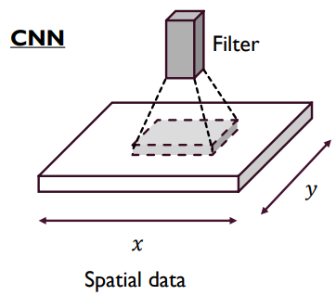
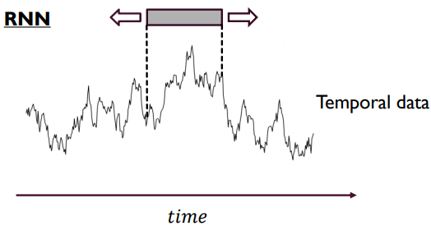
Limitação de redes tradicionais
MLPs:
Não armazenam informações de estados anteriores (i.e., sem memória)
As entradas são tratadas de forma independente.
Isso faz com que elas não capturem dependências temporais entre amostras.
Por ser de alimentação direta, a saída depende apenas da entrada atual.
CNNs:
Compartilham as limitações das MLPs, mas com uma exceção: elas modelam relações espaciais.
Ambas famílias exigem que o vetor de entrada tenha um tamanho predefinido e constante.

Slide 5
Como podemos considerar as correlações temporais e trabalhar com entradas sem tamanho predefinido?

Slide 6
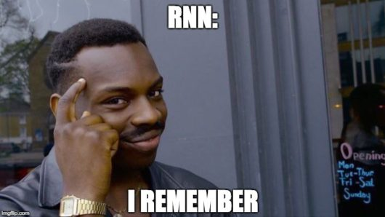
Redes neurais recorrentes têm memória!

Slide 7
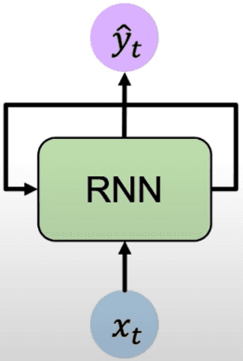
Redes recorrentes
Possuem laços de realimentação.
Mantém um estado interno (memória) que armazena informações observadas até o momento.
A saída da rede depende da entrada atual e do valor do estado interno.
O estado interno mantém o histórico de das entradas passadas.

Slide 8
Redes recorrentes
Uma RNN utiliza informações sequenciais, modelando as dependências temporais entre as amostras de entrada.
Exemplo: se quisermos prever a próxima palavra em uma frase, precisamos saber quais palavras vieram antes dela.
Por exemplo, na frase:
“O gato subiu no ____”
a rede usa as palavras anteriores para prever que “telhado”, “muro”, “sofá” têm maior probabilidade.
Notes:
A Flexibilidade da RNN: Elas são projetadas para processar sequências de comprimento variável. Elas iteram sobre a sequência elemento por elemento, o que as torna ideais para tradução automática ou reconhecimento de fala.
De forma mais geral, as RNNs podem operar com sequências de comprimento arbitrário, em vez de entradas de tamanho fixo. Por exemplo, elas podem receber frases, documentos ou amostras de áudio como entrada, tornando-as extremamente úteis para aplicações de processamento de linguagem natural, como tradução automática ou reconhecimento de fala.

Slide 9
Redes recorrentes
RNNs são projetadas para processar sequências de comprimento variável.
Elas usam o histórico de entradas anteriores para gerar uma saída.
Porém, como veremos, um problema das RNNs é que a memória desaparece rapidamente ao longo do tempo.
Notes:
A Flexibilidade da RNN: Elas são projetadas para processar sequências de comprimento variável. Elas iteram sobre a sequência elemento por elemento, o que as torna ideais para tradução automática ou reconhecimento de fala.
De forma mais geral, as RNNs podem operar com sequências de comprimento arbitrário, em vez de entradas de tamanho fixo. Por exemplo, elas podem receber frases, documentos ou amostras de áudio como entrada, tornando-as extremamente úteis para aplicações de processamento de linguagem natural, como tradução automática ou reconhecimento de fala.

Slide 10
O que compõem as RNNs?

Slide 11
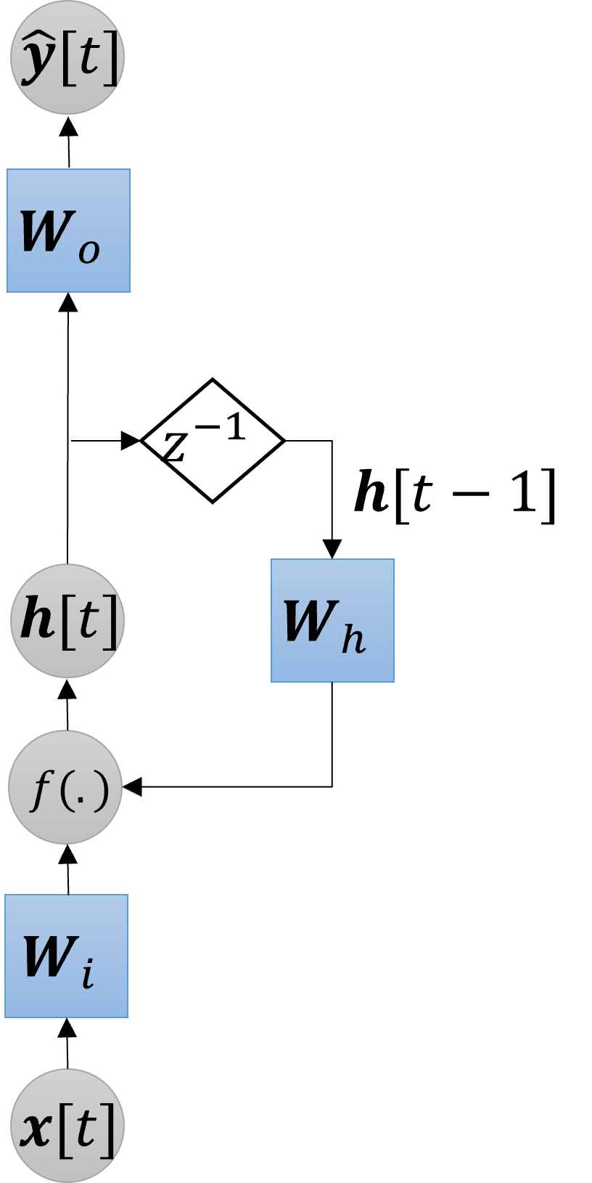
Neurônio (ou célula) recorrente
As RNNs são compostas por neurônios recorrentes.

Slide 12
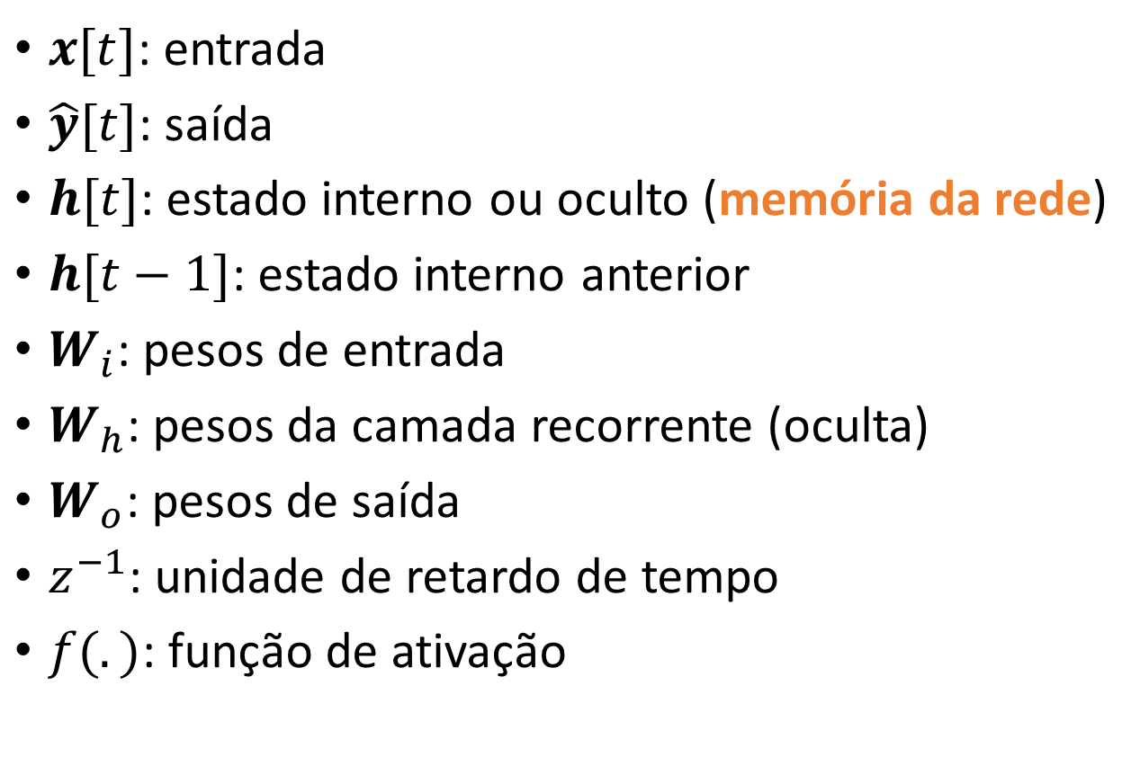
Neurônio (ou célula) recorrente
$x[t]$: entrada
$\hat{y}[t]$: saída
$h[t]$: estado interno ou oculto (memória da rede)
$h[t−1]$: estado interno anterior
$W_{i}$: pesos de entrada
$W_{h}$: pesos da camada recorrente (oculta)
$W_{o}$: pesos de saída
$z^{−1}$: unidade de retardo de tempo
$f(.)$: função de ativação

Slide 13
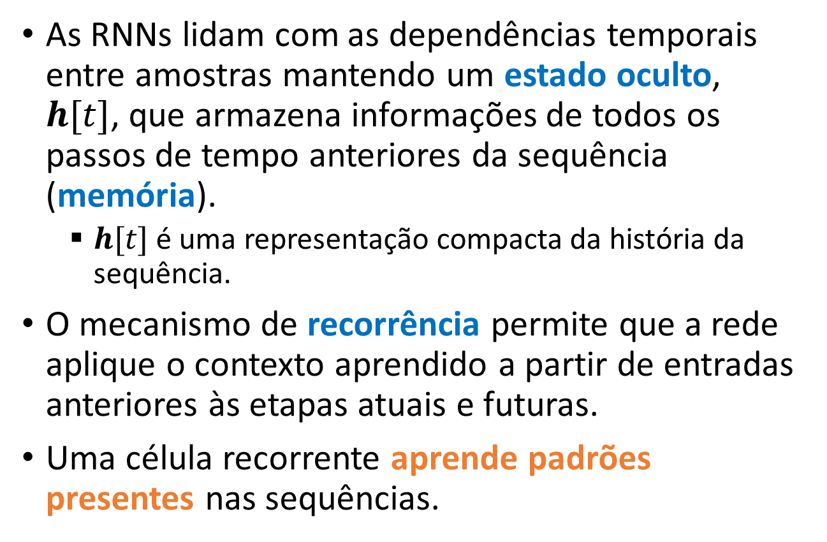
Neurônio (ou célula) recorrente
As RNNs lidam com as dependências temporais entre amostras mantendo um estado oculto, $h[t]$, que armazena informações de todos os passos de tempo anteriores da sequência (memória).
$h[t]$ é uma representação compacta da história da sequência.
O mecanismo de recorrência permite que a rede aplique o contexto aprendido a partir de entradas anteriores às etapas atuais e futuras.
Uma célula recorrente aprende padrões presentes nas sequências.

Slide 14
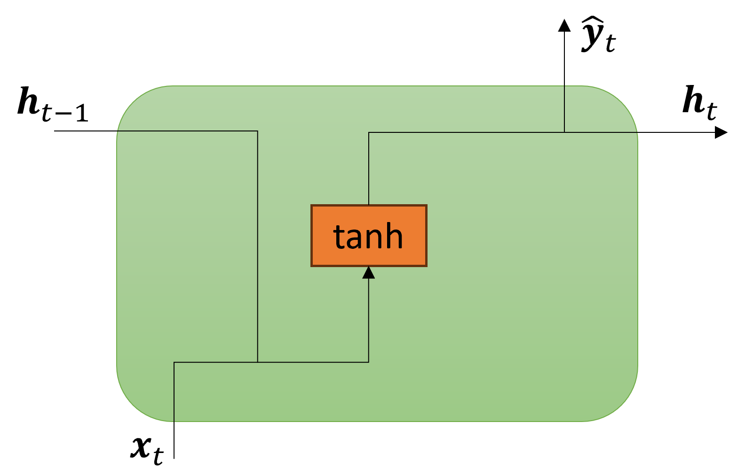
Neurônio recorrente
Representação simplificada do neurônio.
Ela omite a maioria das matrizes de pesos, mostrando uma caixa laranja que corresponde a uma camada densa com função de ativação do tipo tangente hiperbólica (tanh).
Essa representação é bastante utilizada na literatura.
OBS.: Para facilitar a notação, usamos $x_{t}$ ao invés de $x\left[t\right].$

Slide 15
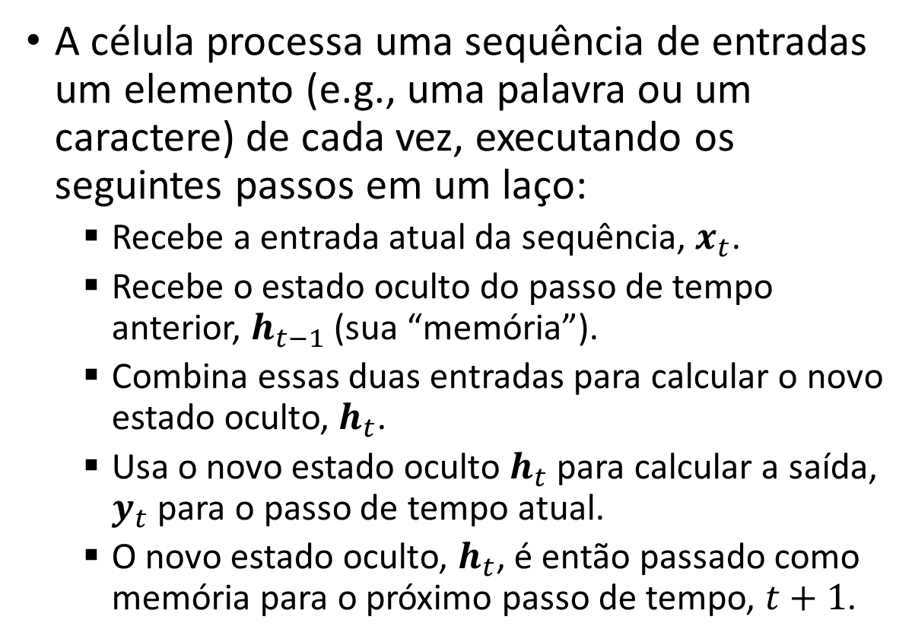
Neurônio recorrente
A célula processa uma sequência de entradas um elemento (e.g., uma palavra ou um caractere) de cada vez, executando os seguintes passos em um laço:
Recebe a entrada atual da sequência, $x_{t}$.
Recebe o estado oculto do passo de tempo anterior, $h_{t−1}$ (sua “memória”).
Combina essas duas entradas para calcular o novo estado oculto, $h_{t}$.
Usa o novo estado oculto $h_{t}$ para calcular a saída, $y_{t}$ para o passo de tempo atual.
O novo estado oculto, $h_{t}$, é então passado como memória para o próximo passo de tempo, $t+1$.

Slide 16
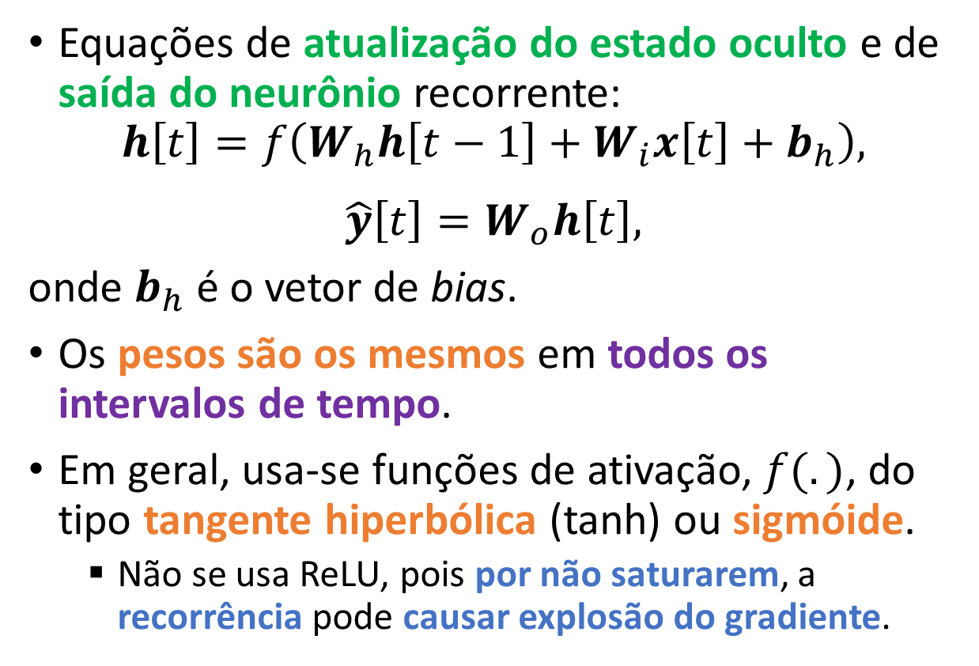
Atualização do estado e geração da saída
Equações de atualização do estado oculto e de saída do neurônio recorrente:
$$h\left[t\right]=f\left(W_{h}h\left[t−1\right]+W_{i}x\left[t\right]+b_{h}\right),$$
$$\hat{y}\left[t\right]=W_{o}h\left[t\right],$$
onde $b_{h}$ é o vetor de bias.
Os pesos são os mesmos em todos os intervalos de tempo.
Em geral, usa-se funções de ativação, $f(.)$, do tipo tangente hiperbólica (tanh) ou sigmóide.
Não se usa ReLU, pois por não saturarem, a recorrência pode causar explosão do gradiente.
Notes:
Referências
[1] https://www.sintef.no/contentassets/9689621c8cda44d9b2bc91c5fba21135/bianchi.pdf

Slide 17
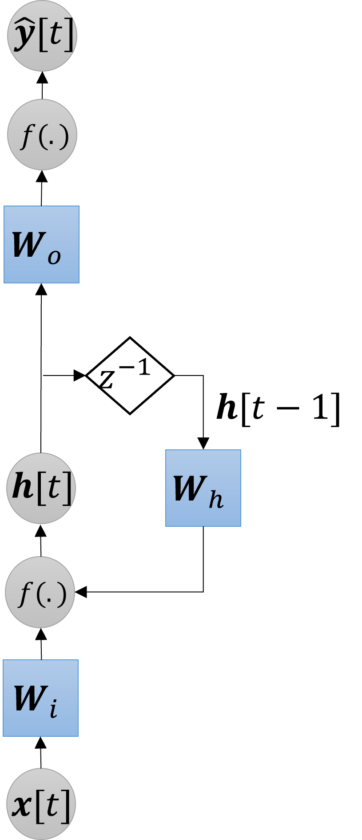
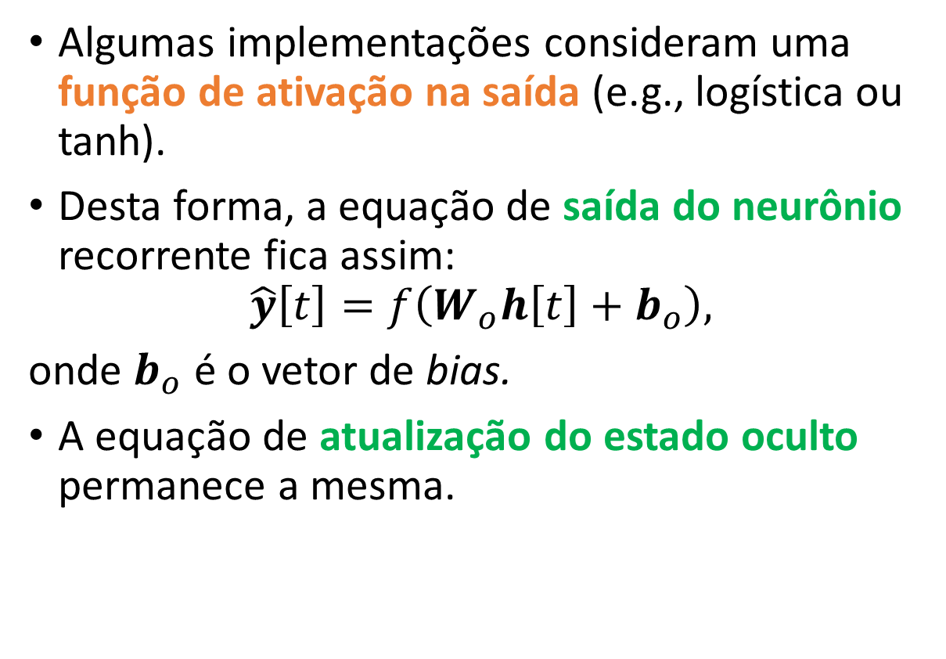
Atualização do estado e geração da saída
Algumas implementações consideram uma função de ativação na saída (e.g., logística ou tanh).
Desta forma, a equação de saída do neurônio recorrente fica assim:
$$\hat{y}\left[t\right]=f\left(W_{o}h\left[t\right]+b_{o}\right),$$
onde $b_{o}$ é o vetor de bias.
A equação de atualização do estado oculto permanece a mesma.
Notes:
Referências
[1] https://www.sintef.no/contentassets/9689621c8cda44d9b2bc91c5fba21135/bianchi.pdf

Slide 18
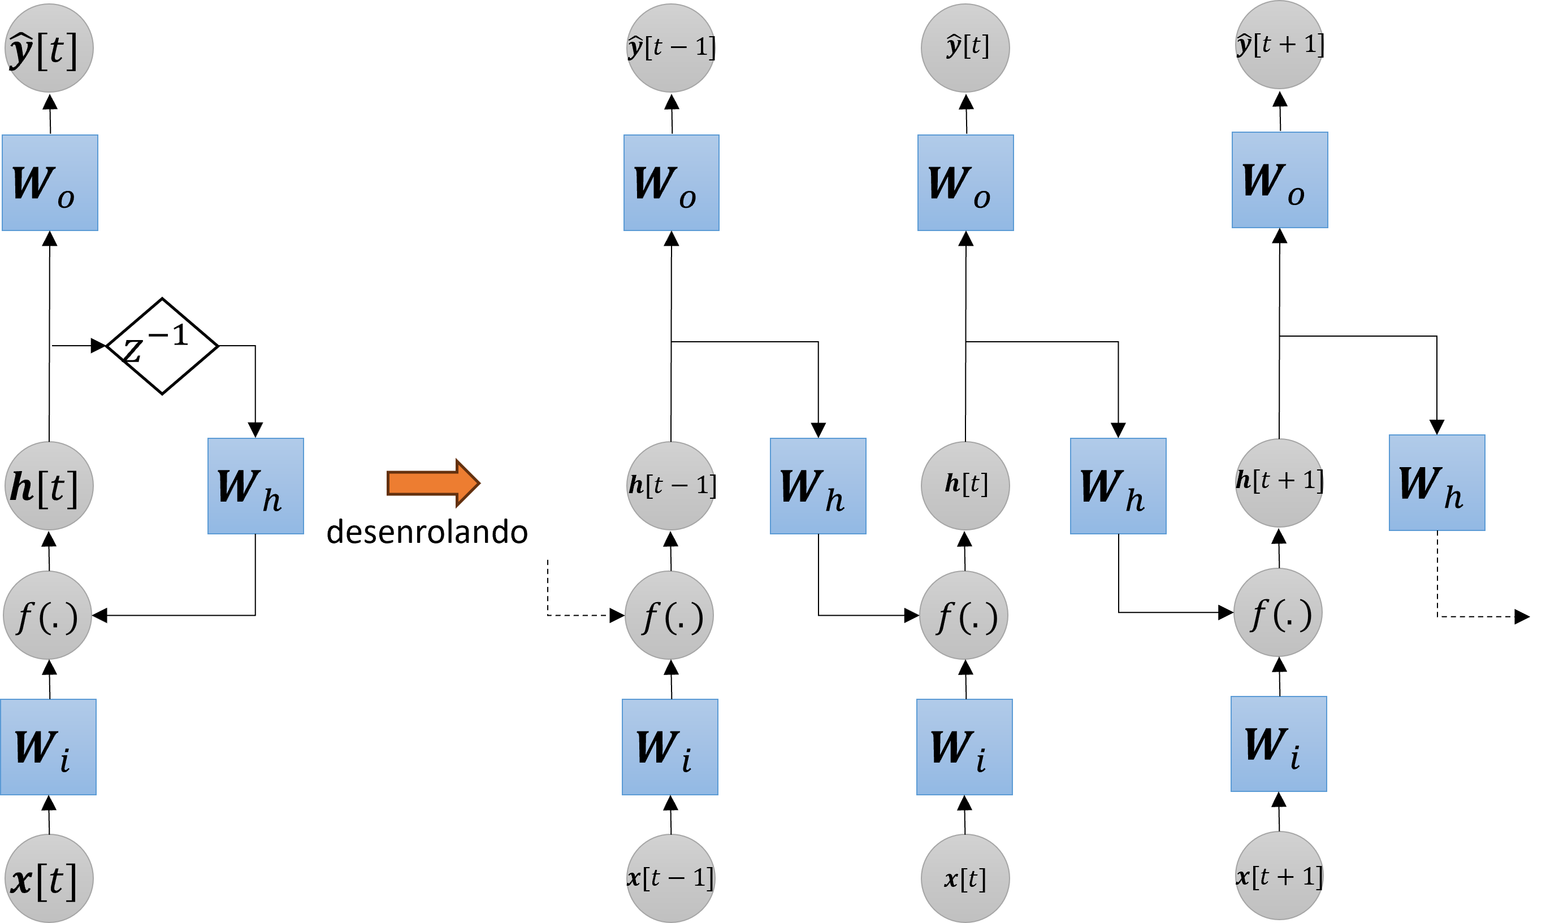
Desenrolando uma RNN
Embora visualizemos a RNN com um laço, é mais fácil entender seu funcionamento desenrolando-a ao longo dos passos de tempo.
Uma RNN desenrolada pode ser vista como múltiplas cópias da mesma camada, cada uma passando uma mensagem para a sua sucessora.
Notes:
Isso transforma a RNN em algo parecido com uma rede profunda muito longa.
Referências
[1] https://www.sintef.no/contentassets/9689621c8cda44d9b2bc91c5fba21135/bianchi.pdf

Slide 19
Desenrolando uma RNN
Cada réplica da rede é referente a um intervalo de tempo diferente e pode ser pensada como uma camada em uma rede MLP.
Percebam que a arquitetura da rede pode se tornar muito profunda para sequências muito longas.
Notes:
Referências
[1] https://www.sintef.no/contentassets/9689621c8cda44d9b2bc91c5fba21135/bianchi.pdf

Slide 20
Desenrolando uma RNN
Essa visão desenrolada mostra claramente o fluxo de informações e a reutilização dos pesos.
Os pesos e as funções de ativação são mantidos constantes em cada intervalo de tempo.
Notes:
Referências
[1] https://www.sintef.no/contentassets/9689621c8cda44d9b2bc91c5fba21135/bianchi.pdf

Slide 21
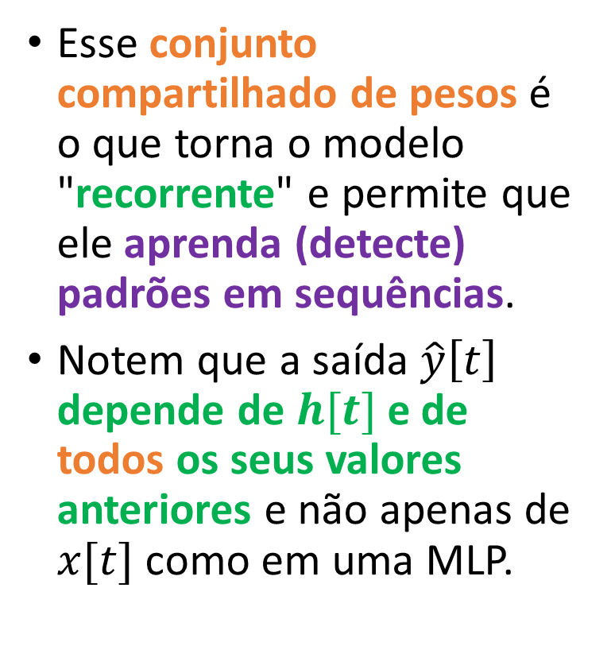
Desenrolando uma RNN
Esse conjunto compartilhado de pesos é o que torna o modelo "recorrente" e permite que ele aprenda (detecte) padrões em sequências.
Notem que a saída $\hat{y}\left[t\right]$ depende de $h[t]$e de todos os seus valores anteriores e não apenas de $x[t]$ como em uma MLP.
Notes:
Referências
[1] https://www.sintef.no/contentassets/9689621c8cda44d9b2bc91c5fba21135/bianchi.pdf

Slide 22
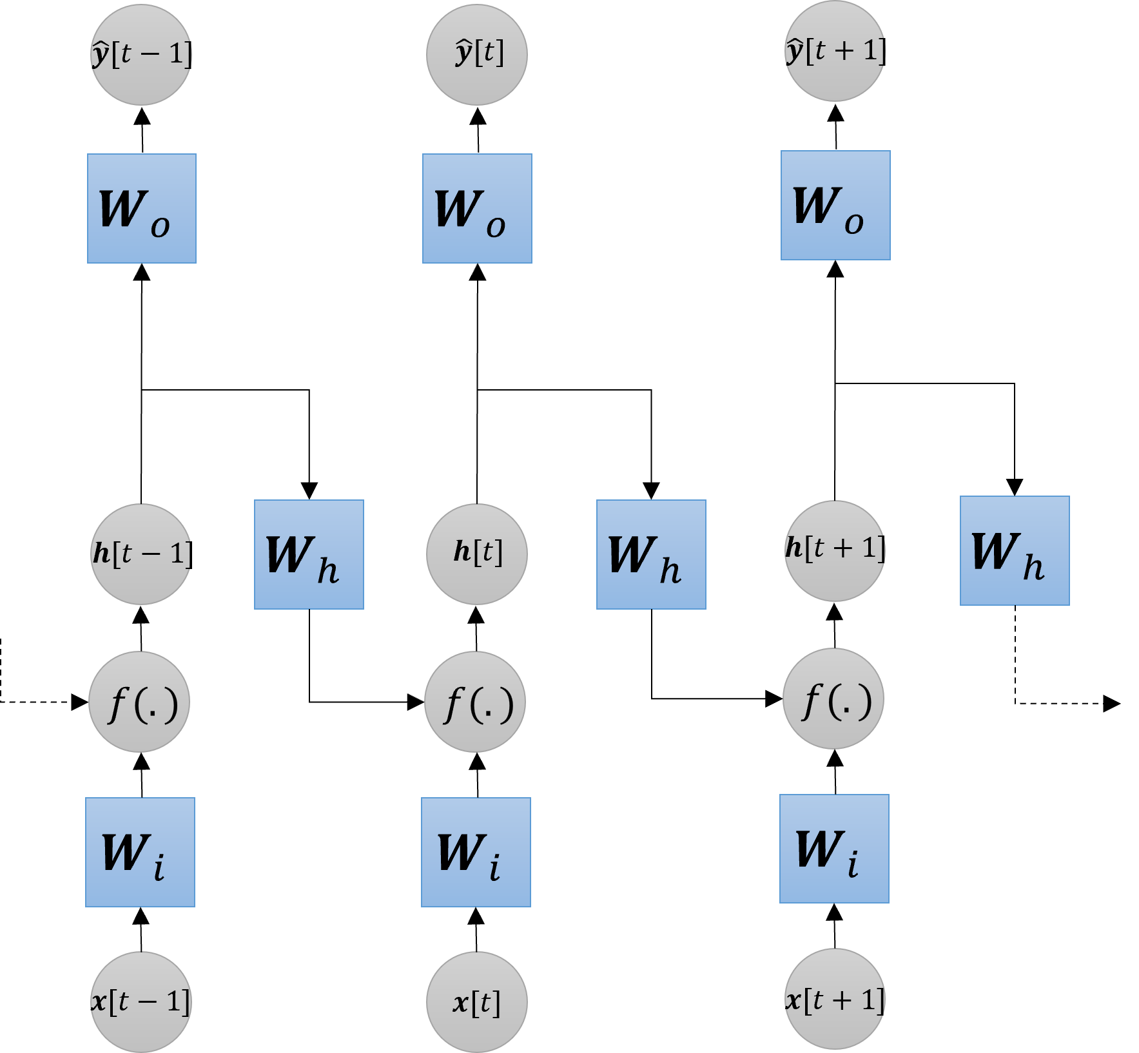
Desenrolando uma RNN
O processo de desenrolar uma RNN nos ajuda a treinar a rede usando a retropropagação do erro.
O objetivo é:
descobrir como cada peso influenciou o erro,
ajustar os pesos para minimizar o erro.
Nas RNNs, isso é mais complexo pois:
o estado atual depende dos estados anteriores,
então o erro precisa voltar no tempo.
Notes:
Referências
[1] https://www.sintef.no/contentassets/9689621c8cda44d9b2bc91c5fba21135/bianchi.pdf

Slide 23
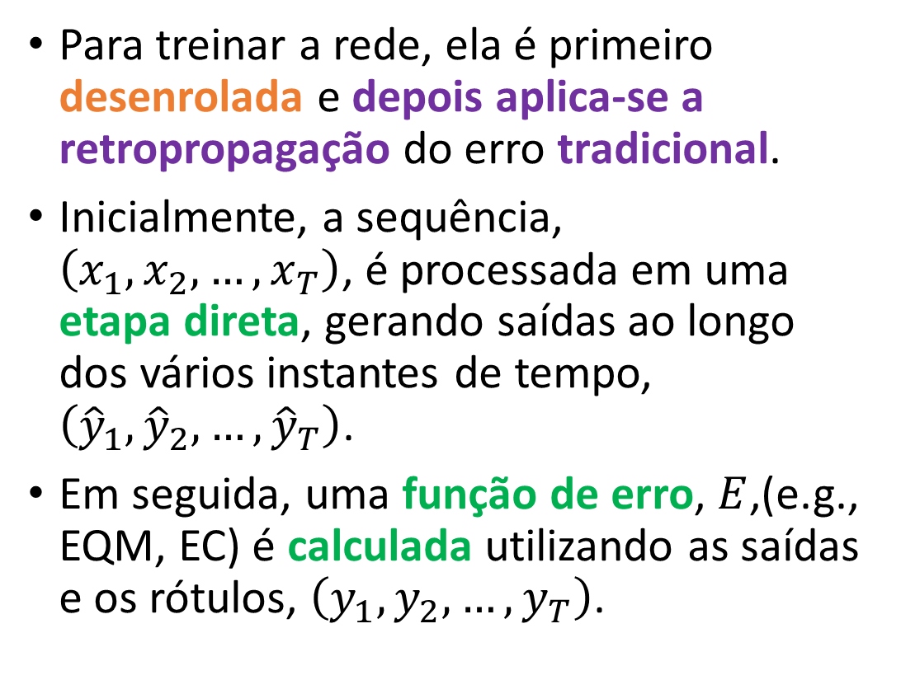
Treinando uma RNN
Para treinar a rede, ela é primeiro desenrolada e depois aplica-se a retropropagação do erro tradicional.
Inicialmente, a sequência, $\left(x_{1},x_{2},…,x_{T}\right)$, é processada em uma etapa direta, gerando saídas ao longo dos vários instantes de tempo, $\left({\hat{y}}_{1},{\hat{y}}_{2},…,{\hat{y}}_{T}\right)$.
Em seguida, uma função de erro, $E$,(e.g., EQM, EC) é calculada utilizando as saídas e os rótulos, $\left(y_{1},y_{2},…,y_{T}\right)$.

Slide 24
Treinando uma RNN
Após o cálculo do erro, os gradientes são propagados retroativamente ao longo da rede desenrolada no tempo.
Como os mesmos pesos são reutilizados em todos os instantes da sequência, cada instante temporal produz uma contribuição para o gradiente final desses pesos.
Durante o treinamento, essas contribuições são somadas para gerar o gradiente final e atualizar os pesos da rede.

Slide 25
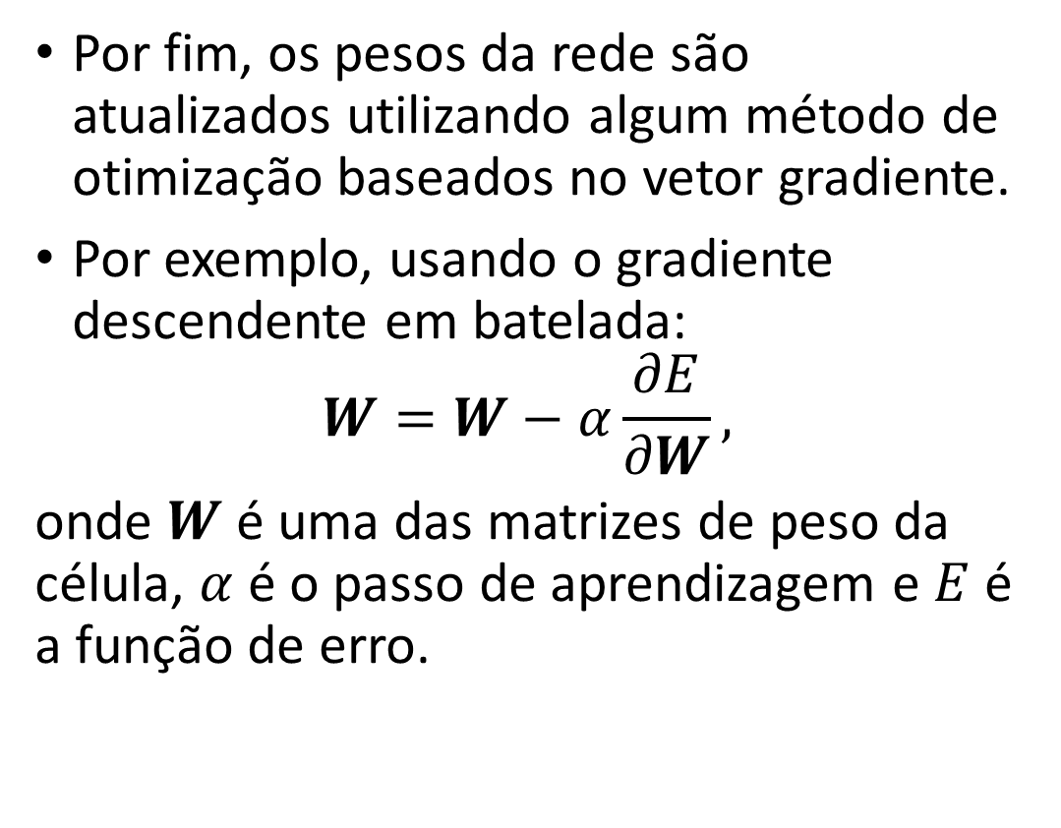
Treinando uma RNN
Por fim, os pesos da rede são atualizados utilizando algum método de otimização baseados no vetor gradiente.
Por exemplo, usando o gradiente descendente em batelada:
$$W=W−α\frac{∂E}{∂W},$$
onde $W$ é uma das matrizes de peso da célula, $α$ é o passo de aprendizagem e $E$ é a função de erro.

Slide 26
Treinando uma RNN
O desenrolar da rede para aplicação da retropropagação do erro é chamado de Backpropagation Through Time (BPTT).
Ele é uma extensão do backpropagation tradicional, mas aplicado ao longo do tempo.
A ideia central é:
o erro atual pode ter sido causado por estados passados da rede.
Então o gradiente precisa “voltar no tempo”.
Notes:
O problema
Suponha que a saída em $t=4$esteja errada.
Esse erro pode ter sido causado por:
o estado $h_{4}$,
mas também por $h_{3}$,
$h_{2}$,
e até $h_{1}$.

Slide 27
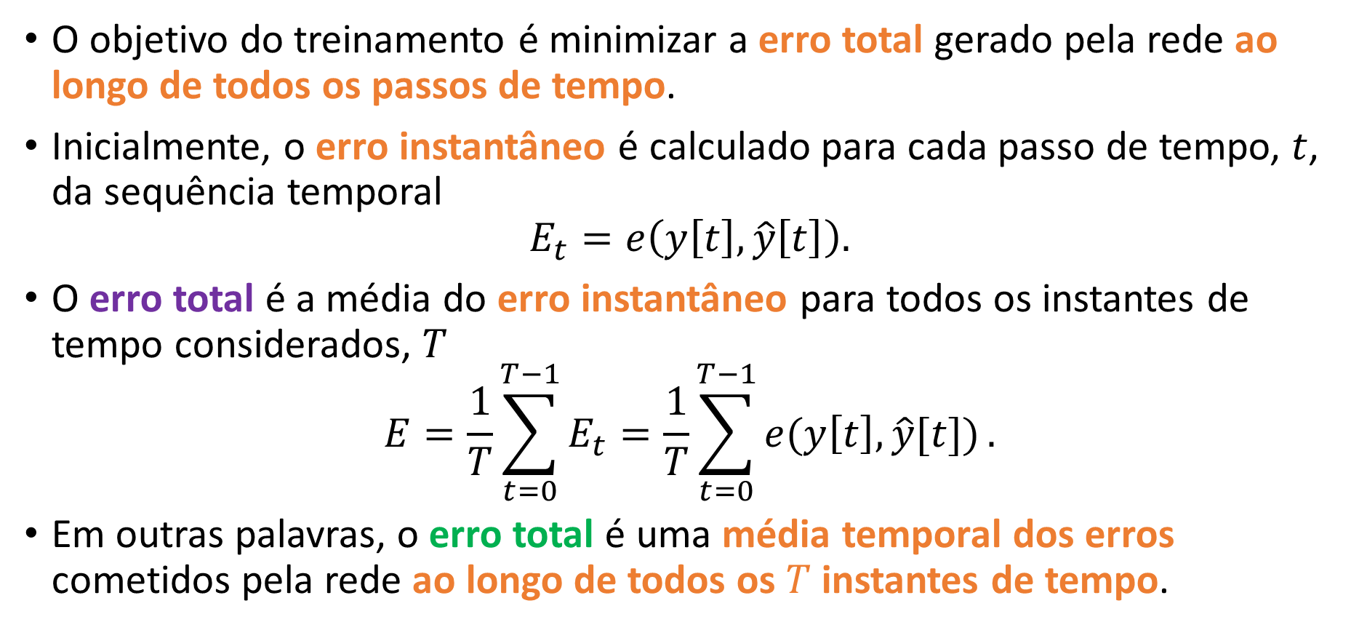
Backpropagation Through Time (BPTT)
O objetivo do treinamento é minimizar a erro total gerado pela rede ao longo de todos os passos de tempo.
Inicialmente, o erro instantâneo é calculado para cada passo de tempo, $t$, da sequência temporal
$$E_{t}=e\left(y\left[t\right],\hat{y}\left[t\right]\right).$$
O erro total é a média do erro instantâneo para todos os instantes de tempo considerados, $T$
$$E=\frac{1}{T}\sum_{t=0}^{T−1}{E_{t}}=\frac{1}{T}\sum_{t=0}^{T−1}{e(y\left[t\right],\hat{y}[t])}.$$
Em outras palavras, o erro total é uma média temporal dos erros cometidos pela rede ao longo de todos os $T$ instantes de tempo.
Notes:
Referências
[1] https://web.stanford.edu/class/archive/cs/cs224n/cs224n.1194/slides/cs224n-2019-lecture07-fancy-rnn.pdf
[2] https://medium.com/@surajprakash612/recurrent-neural-networks-rnns-the-engine-for-sequential-data-fc1d552ebfc1
[3] https://d2l.ai/chapter_recurrent-neural-networks/bptt.html
[4] https://weberna.github.io/blog/2017/11/15/LSTM-Vanishing-Gradients.html
[5] https://eclass.upatras.gr/modules/document/file.php/EE935/%CE%97%CE%BB%CE%B5%CE%BA%CF%84%CF%81%CE%BF%CE%BD%CE%B9%CE%BA%CE%AC%20%CE%92%CE%B9%CE%B2%CE%BB%CE%AF%CE%B1/2018_Book_NeuralNetworksAndDeepLeaning.pdf

Slide 28
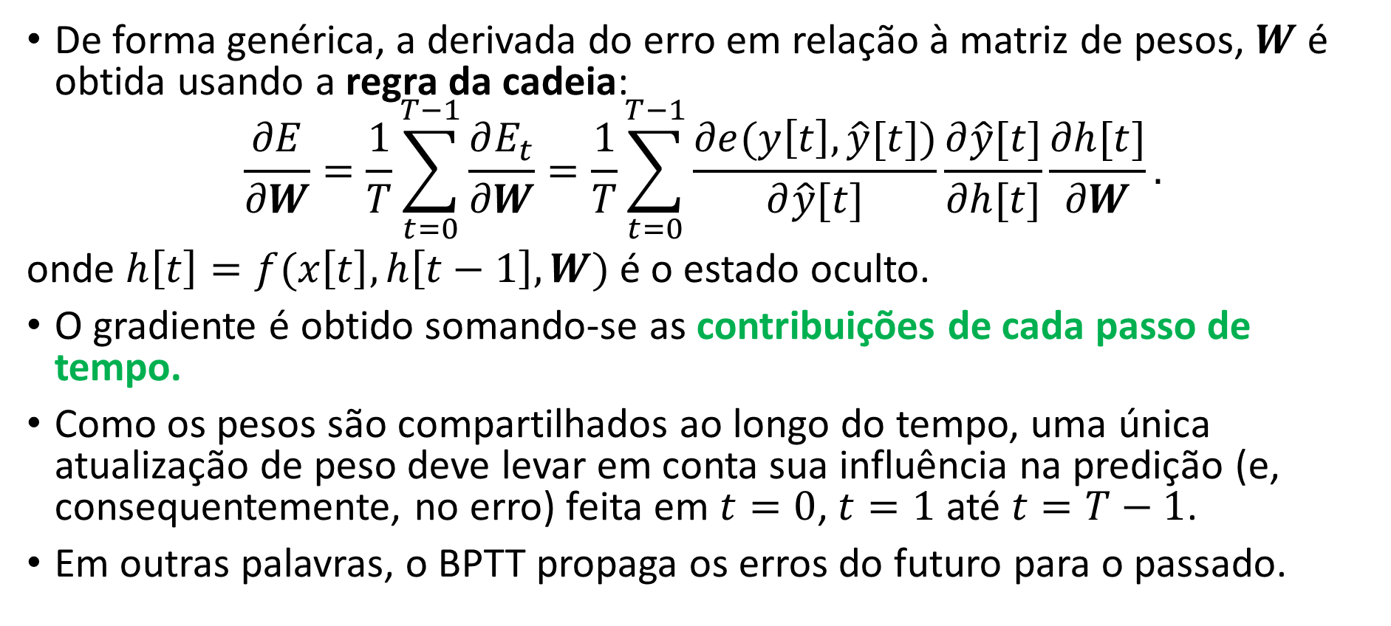
Backpropagation Through Time (BPTT)
De forma genérica, a derivada do erro em relação à matriz de pesos, $W$ é obtida usando a regra da cadeia:
$$\frac{∂E}{∂W}=\frac{1}{T}\sum_{t=0}^{T−1}{\frac{∂E_{t}}{∂W}}=\frac{1}{T}\sum_{t=0}^{T−1}{\frac{∂e(y\left[t\right],\hat{y}[t])}{∂\hat{y}[t]}}\frac{∂\hat{y}[t]}{∂h[t]}\frac{∂h[t]}{∂W}.$$
onde $h\left[t\right]=f(x\left[t\right], h\left[t−1\right],W)$ é o estado oculto.
O gradiente é obtido somando-se as contribuições de cada passo de tempo.
Como os pesos são compartilhados ao longo do tempo, uma única atualização de peso deve levar em conta sua influência na predição (e, consequentemente, no erro) feita em $t=0$, $t=1$ até $t=T−1$.
Em outras palavras, o BPTT propaga os erros do futuro para o passado.
Notes:
Referências
[1] https://web.stanford.edu/class/archive/cs/cs224n/cs224n.1194/slides/cs224n-2019-lecture07-fancy-rnn.pdf
[2] https://medium.com/@surajprakash612/recurrent-neural-networks-rnns-the-engine-for-sequential-data-fc1d552ebfc1
[3] https://d2l.ai/chapter_recurrent-neural-networks/bptt.html
[4] https://weberna.github.io/blog/2017/11/15/LSTM-Vanishing-Gradients.html
[5] https://eclass.upatras.gr/modules/document/file.php/EE935/%CE%97%CE%BB%CE%B5%CE%BA%CF%84%CF%81%CE%BF%CE%BD%CE%B9%CE%BA%CE%AC%20%CE%92%CE%B9%CE%B2%CE%BB%CE%AF%CE%B1/2018_Book_NeuralNetworksAndDeepLeaning.pdf

Slide 29
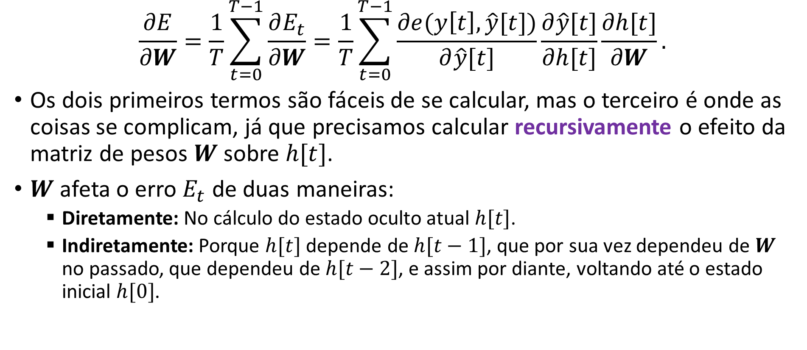
Backpropagation Through Time (BPTT)
$$\frac{∂E}{∂W}=\frac{1}{T}\sum_{t=0}^{T−1}{\frac{∂E_{t}}{∂W}}=\frac{1}{T}\sum_{t=0}^{T−1}{\frac{∂e(y\left[t\right],\hat{y}[t])}{∂\hat{y}[t]}}\frac{∂\hat{y}[t]}{∂h[t]}\frac{∂h[t]}{∂W}.$$
Os dois primeiros termos são fáceis de se calcular, mas o terceiro é onde as coisas se complicam, já que precisamos calcular recursivamente o efeito da matriz de pesos $W$ sobre $h[t]$.
$W$ afeta o erro $E_{t}$ de duas maneiras:
Diretamente: No cálculo do estado oculto atual $h[t]$.
Indiretamente: Porque $h[t]$ depende de $h[t−1]$, que por sua vez dependeu de $W$ no passado, que dependeu de $h[t−2]$, e assim por diante, voltando até o estado inicial $h[0]$.
Notes:
Referências
[1] https://web.stanford.edu/class/archive/cs/cs224n/cs224n.1194/slides/cs224n-2019-lecture07-fancy-rnn.pdf
[2] https://medium.com/@surajprakash612/recurrent-neural-networks-rnns-the-engine-for-sequential-data-fc1d552ebfc1
[3] https://d2l.ai/chapter_recurrent-neural-networks/bptt.html
[4] https://weberna.github.io/blog/2017/11/15/LSTM-Vanishing-Gradients.html
[5] https://eclass.upatras.gr/modules/document/file.php/EE935/%CE%97%CE%BB%CE%B5%CE%BA%CF%84%CF%81%CE%BF%CE%BD%CE%B9%CE%BA%CE%AC%20%CE%92%CE%B9%CE%B2%CE%BB%CE%AF%CE%B1/2018_Book_NeuralNetworksAndDeepLeaning.pdf

Slide 30
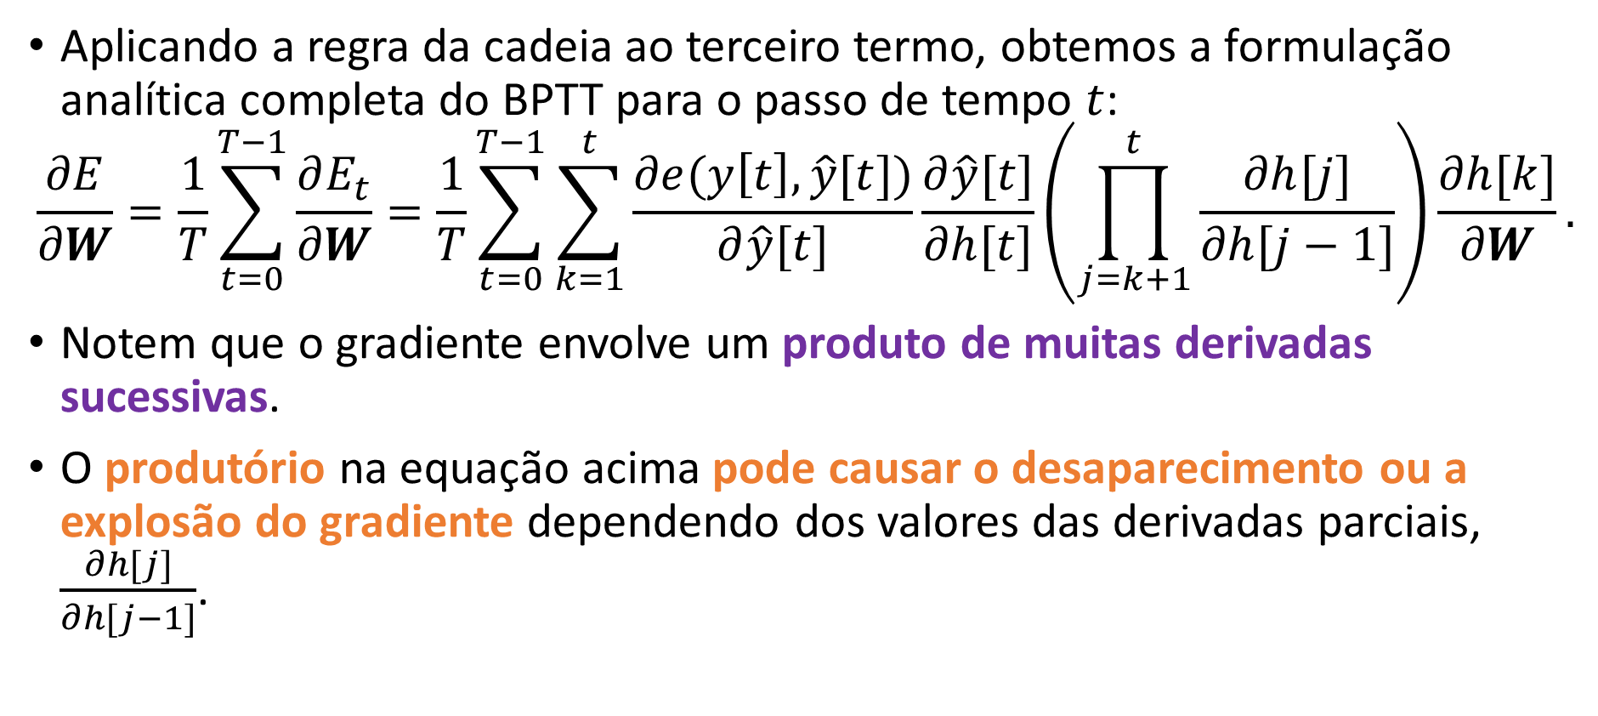
Backpropagation Through Time (BPTT)
Aplicando a regra da cadeia ao terceiro termo, obtemos a formulação analítica completa do BPTT para o passo de tempo $t$:
$$\frac{∂E}{∂W}=\frac{1}{T}\sum_{t=0}^{T−1}{\frac{∂E_{t}}{∂W}}=\frac{1}{T}\sum_{t=0}^{T−1}{\sum_{k=1}^{t}{\frac{∂e(y\left[t\right],\hat{y}[t])}{∂\hat{y}[t]}\frac{∂\hat{y}[t]}{∂h[t]}\left(\prod_{j=k+1}^{t}{\frac{∂h[j]}{∂h[j−1]}}\right)}}\frac{∂h[k]}{∂W}.$$
Notem que o gradiente envolve um produto de muitas derivadas sucessivas.
O produtório na equação acima pode causar o desaparecimento ou a explosão do gradiente dependendo dos valores das derivadas parciais, $\frac{∂h[j]}{∂h[j−1]}$.

Slide 31
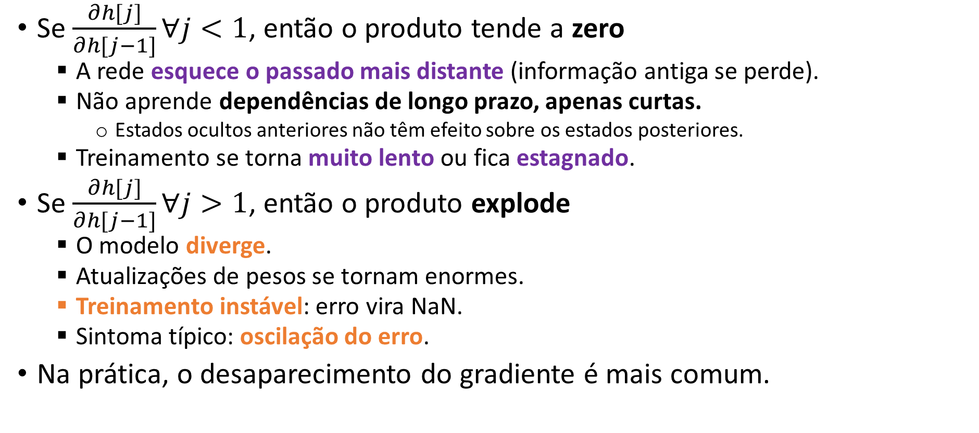
Desaparecimento e explosão do gradiente
Se $\frac{∂h[j]}{∂h[j−1]}∀j<1$, então o produto tende a zero
A rede esquece o passado mais distante (informação antiga se perde).
Não aprende dependências de longo prazo, apenas curtas.
Estados ocultos anteriores não têm efeito sobre os estados posteriores.
Treinamento se torna muito lento ou fica estagnado.
Se $\frac{∂h[j]}{∂h[j−1]}∀j>1$, então o produto explode
O modelo diverge.
Atualizações de pesos se tornam enormes.
Treinamento instável: erro vira NaN.
Sintoma típico: oscilação do erro.
Na prática, o desaparecimento do gradiente é mais comum.

Slide 32
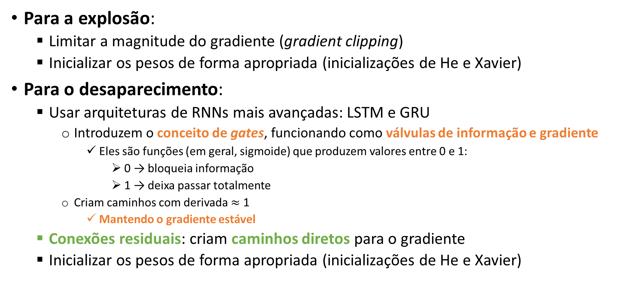
Como mitigar esses problemas?
Para a explosão:
Limitar a magnitude do gradiente (gradient clipping)
Inicializar os pesos de forma apropriada (inicializações de He e Xavier)
Para o desaparecimento:
Usar arquiteturas de RNNs mais avançadas: LSTM e GRU
Introduzem o conceito de gates, funcionando como válvulas de informação e gradiente
Eles são funções (em geral, sigmoide) que produzem valores entre 0 e 1:
0 → bloqueia informação
1 → deixa passar totalmente
Criam caminhos com derivada $≈$ 1
Mantendo o gradiente estável
Conexões residuais: criam caminhos diretos para o gradiente
Inicializar os pesos de forma apropriada (inicializações de He e Xavier)
Notes:
Esses gates permitem que a rede:
controle o fluxo de informação
controle o fluxo do gradiente
👉 Diferente da RNN simples, onde tudo é propagado sem controle.

Slide 33
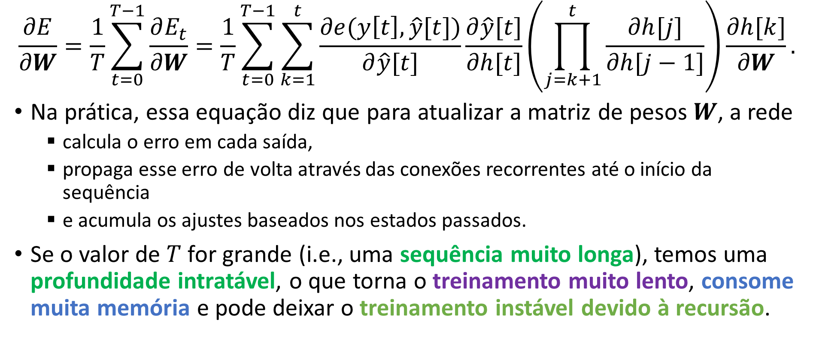
Backpropagation Through Time (BPTT)
$$\frac{∂E}{∂W}=\frac{1}{T}\sum_{t=0}^{T−1}{\frac{∂E_{t}}{∂W}}=\frac{1}{T}\sum_{t=0}^{T−1}{\sum_{k=1}^{t}{\frac{∂e(y\left[t\right],\hat{y}[t])}{∂\hat{y}[t]}\frac{∂\hat{y}[t]}{∂h[t]}\left(\prod_{j=k+1}^{t}{\frac{∂h[j]}{∂h[j−1]}}\right)}}\frac{∂h[k]}{∂W}.$$
Na prática, essa equação diz que para atualizar a matriz de pesos $W$, a rede
calcula o erro em cada saída,
propaga esse erro de volta através das conexões recorrentes até o início da sequência
e acumula os ajustes baseados nos estados passados.
Se o valor de $T$ for grande (i.e., uma sequência muito longa), temos uma profundidade intratável, o que torna o treinamento muito lento, consome muita memória e pode deixar o treinamento instável devido à recursão.

Slide 34
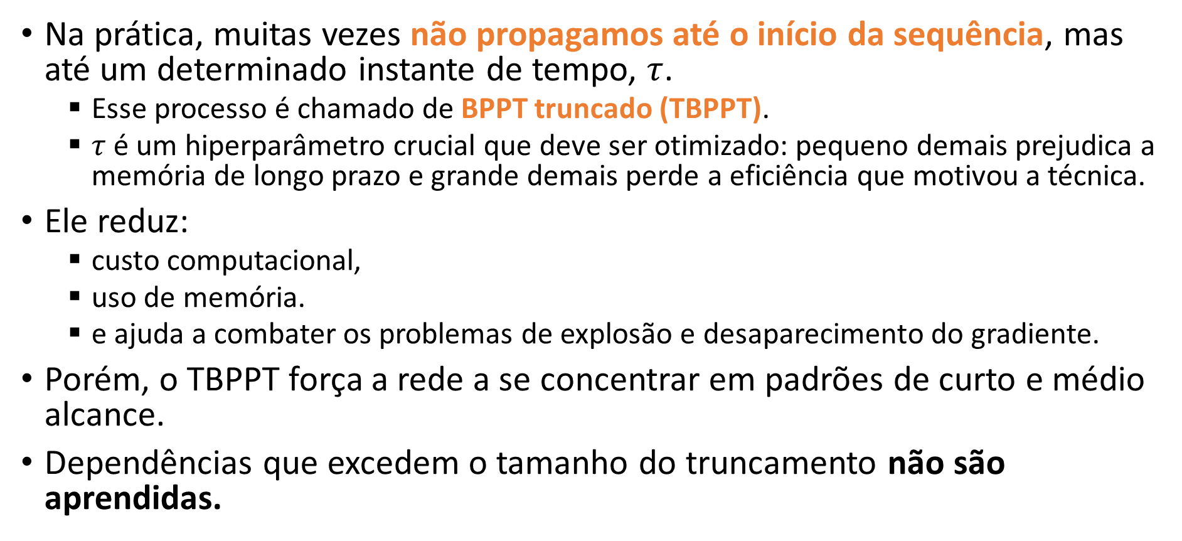
Backpropagation Through Time (BPTT)
Na prática, muitas vezes não propagamos até o início da sequência, mas até um determinado instante de tempo, $τ$.
Esse processo é chamado de BPPT truncado (TBPPT).
$τ$ é um hiperparâmetro crucial que deve ser otimizado: pequeno demais prejudica a memória de longo prazo e grande demais perde a eficiência que motivou a técnica.
Ele reduz:
custo computacional,
uso de memória.
e ajuda a combater os problemas de explosão e desaparecimento do gradiente.
Porém, o TBPPT força a rede a se concentrar em padrões de curto e médio alcance.
Dependências que excedem o tamanho do truncamento não são aprendidas.
Notes:
Porque cada estado carrega um pouco de informação de cada entrada anterior.
A memória acumulada no estado oculto atual é suficiente para representar o passado distante, evitando a necessidade matemática de voltar até o primeiro passo da sequência para calcular o gradiente.
Referências
[1] https://d2l.ai/chapter_recurrent-neural-networks/bptt.html

Slide 35
Por que o BPTT truncado funciona?
Funciona porque, na prática, muitas dependências temporais relevantes são locais.
Além disso, muitas dependências temporais relevantes decaem com o tempo.
Isso evita a necessidade de voltar até o primeiro passo da sequência para calcular o gradiente.
Ou seja:
o estado atual geralmente depende mais do passado recente,
contribuições muito antigas tendem a ficar pequenas.
Notes:
Porque cada estado carrega um pouco de informação de cada entrada anterior.
A memória acumulada no estado oculto atual é suficiente para representar o passado distante, evitando a necessidade matemática de voltar até o primeiro passo da sequência para calcular o gradiente.
Outra razão importante
Os gradientes antigos normalmente ficam muito pequenos.
Durante o BPTT:
$$\prod_{k}{\frac{∂h_{k}}{∂h_{k−1}}}$$
Multiplicações sucessivas tendem a:
desaparecer (vanishing gradient);
ou explodir.
Na prática:
contribuições muito antigas já têm impacto quase nulo.
Então truncar frequentemente perde pouca informação útil.
Referências
[1] https://d2l.ai/chapter_recurrent-neural-networks/bptt.html

Slide 36
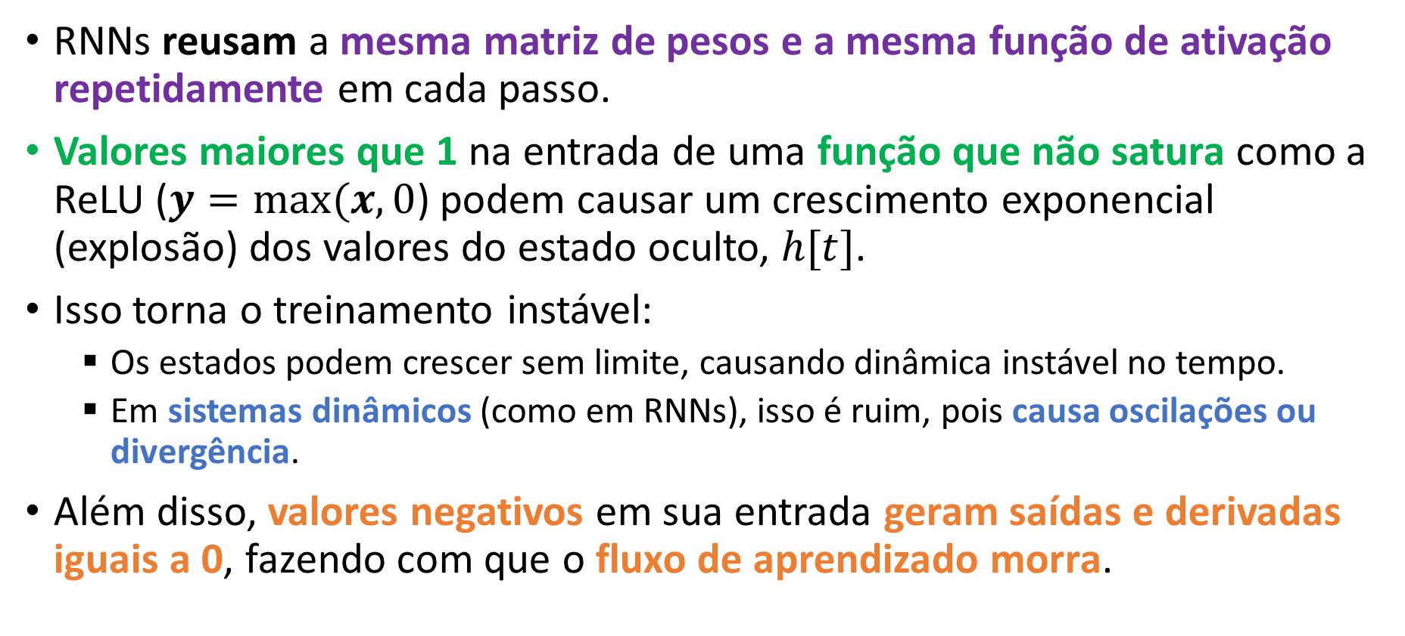
Por que não usar funções de ativação ReLU?
RNNs reusam a mesma matriz de pesos e a mesma função de ativação repetidamente em cada passo.
Valores maiores que 1 na entrada de uma função que não satura como a ReLU ($y=max⁡(x,0$) podem causar um crescimento exponencial (explosão) dos valores do estado oculto, $h[t]$.
Isso torna o treinamento instável:
Os estados podem crescer sem limite, causando dinâmica instável no tempo.
Em sistemas dinâmicos (como em RNNs), isso é ruim, pois causa oscilações ou divergência.
Além disso, valores negativos em sua entrada geram saídas e derivadas iguais a 0, fazendo com que o fluxo de aprendizado morra.

Slide 37

Quando uma RNN tradicional processa uma sequência muito longa, ela se esquece gradualmente das primeiras amostras da sequência.
Ou seja, elas não aprendem dependências longas
Notes:
Procurando Dory

Slide 38
O problema das dependências de longo prazo
Devido ao desaparecimento do gradiente, as RNNs tradicionais (baunilha) treinadas usando o BPTT são incapazes de aprender dependências de longo prazo.
O BPTT truncado também limita o aprendizado de longo prazo, pois impõe um horizonte máximo para a retropropagação dos gradientes.
Entretanto, algumas aplicações exigem dependências tanto de curto quanto de longo prazo.
Por exemplo, em tradução automática, o significado de uma palavra ou frase pode depender de palavras vizinhas ou de um contexto que apareceu muito antes no texto.
Notes:
“A menina que ganhou o prêmio na competição internacional de matemática disse que estava muito feliz”.
Ao chegar em “feliz”, a rede ainda precisa lembrar que o sujeito principal era: “A menina” (feminino singular), mesmo após muitas palavras intermediárias.
Eventos separados por mais do que esse horizonte não geram sinal de atualização direto, impedindo a rede de aprender correlações temporais que excedam a janela definida.

Slide 39
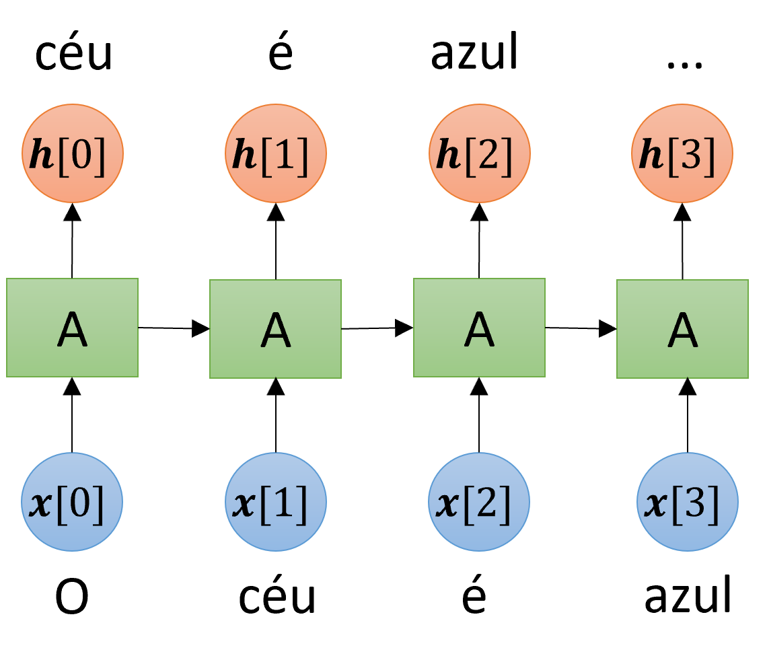
O problema das dependências de longo prazo
Considere treinar a RNN ao lado para prever a próxima palavra.
Para prever a palavra “azul”, a RNN precisa apenas de informação de dois passos atrás.
Ou seja, a informação relevante está a poucos passos no tempo (contexto recente).

Slide 40
O problema das dependências de longo prazo
Assim, durante o treinamento, o erro precisa ser retropropagado por apenas alguns instantes temporais.
Porém, em muitas aplicações, a informação importante pode estar muito distante na sequência.
Agora, vamos considerar a frase:
“Sou de Roma. Nasci há 30 anos. Gosto de comer bem e andar de bicicleta. Minha língua materna é o italiano.”

Slide 41
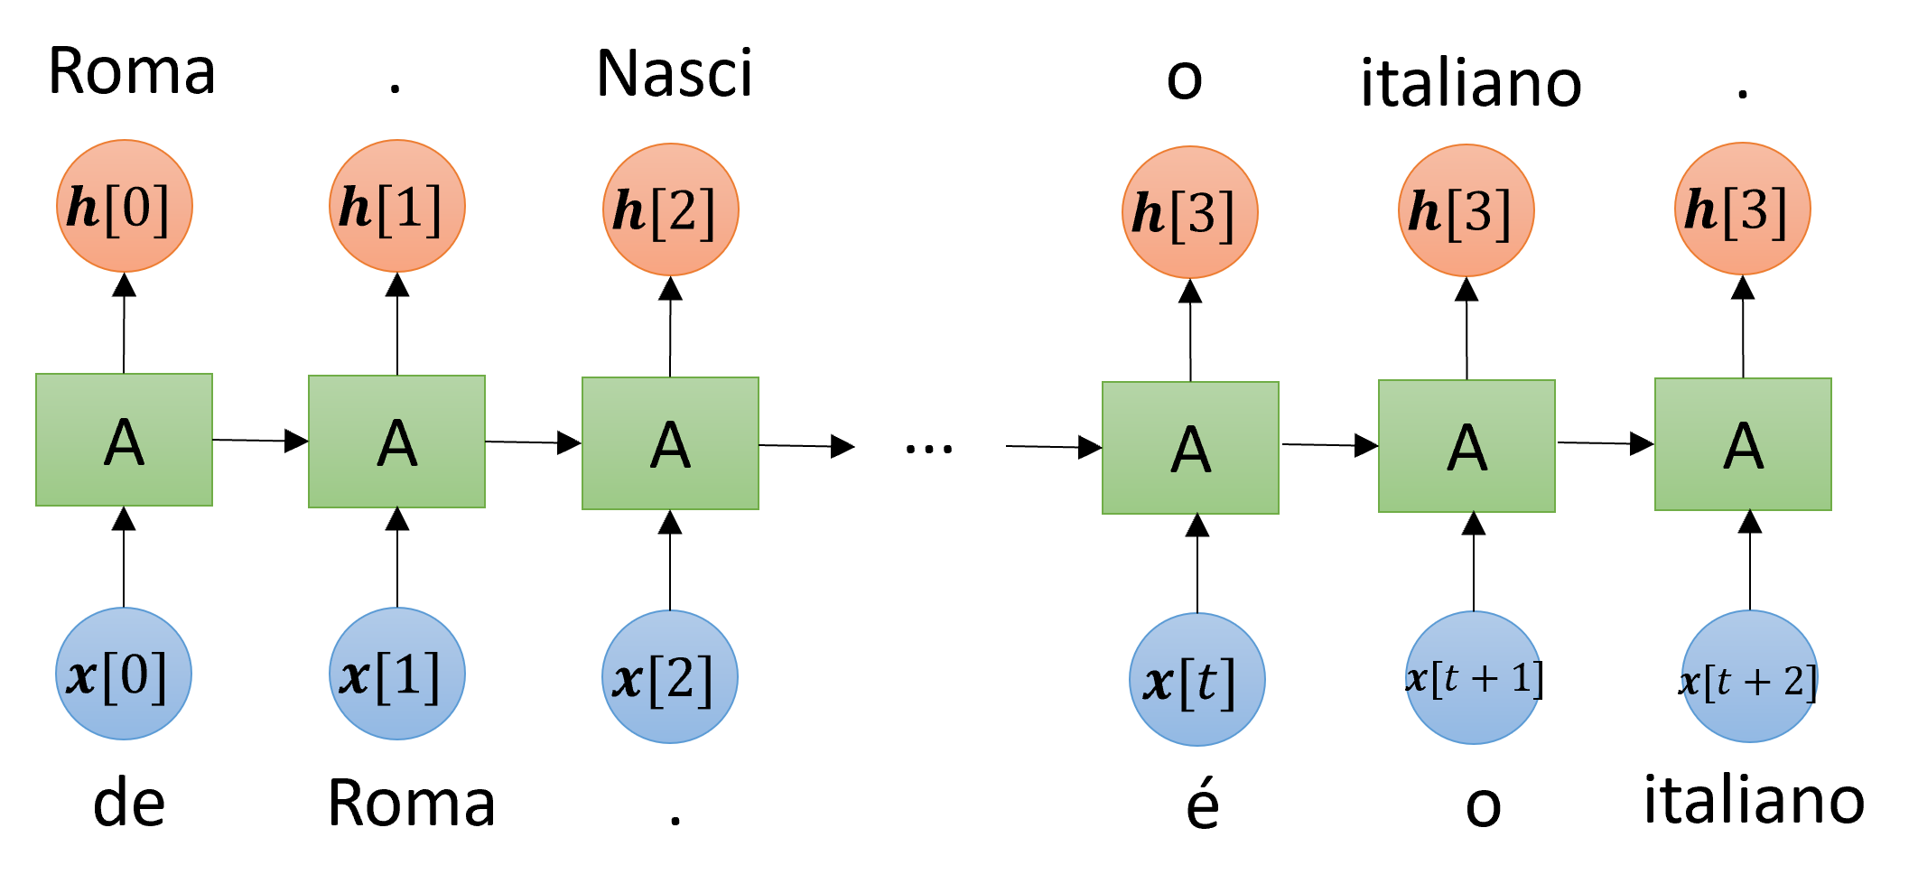
O problema das dependências de longo prazo
Para prever “italiano”, a rede precisa lembrar de uma informação muito antiga da sequência, a palavra “Roma”.
Durante o treinamento, o erro precisa ser retropropagado por vários instantes de tempo, o que pode fazer com que o gradiente desapareça.
Notes:
“A menina que ganhou o prêmio na competição internacional de matemática disse que estava muito feliz”.
Ao chegar em “feliz”, a rede ainda precisa lembrar que o sujeito principal era: “A menina” (feminino singular), mesmo após muitas palavras intermediárias.

Slide 42
O problema das dependências de longo prazo
Quanto maior a distância temporal, mais difícil é para uma RNN tradicional manter a informação relevante, ou seja, se lembrar do passado distante.
Como permitir que a rede preserve informações importantes por muito mais tempo?

Slide 43
O problema das dependências de longo prazo
Para diminuir o problema das dependências de longo prazo, causado pelo desaparecimento ou explosão do gradiente, foram propostas arquiteturas com mecanismos de memória:
Long Short-Term Memory (LSTM)
Gated Recurrent Unit (GRU)
Essas redes criam caminhos ao longo do tempo cujas derivadas podem ser controladas para não desaparecer nem explodir.
Elas utilizam portas (gates) para controlar quais informações devem ser:
armazenadas (o que lembrar),
esquecidas ou mantidas,
e expostas na saída (quando usar uma informação armazenada).

Slide 44
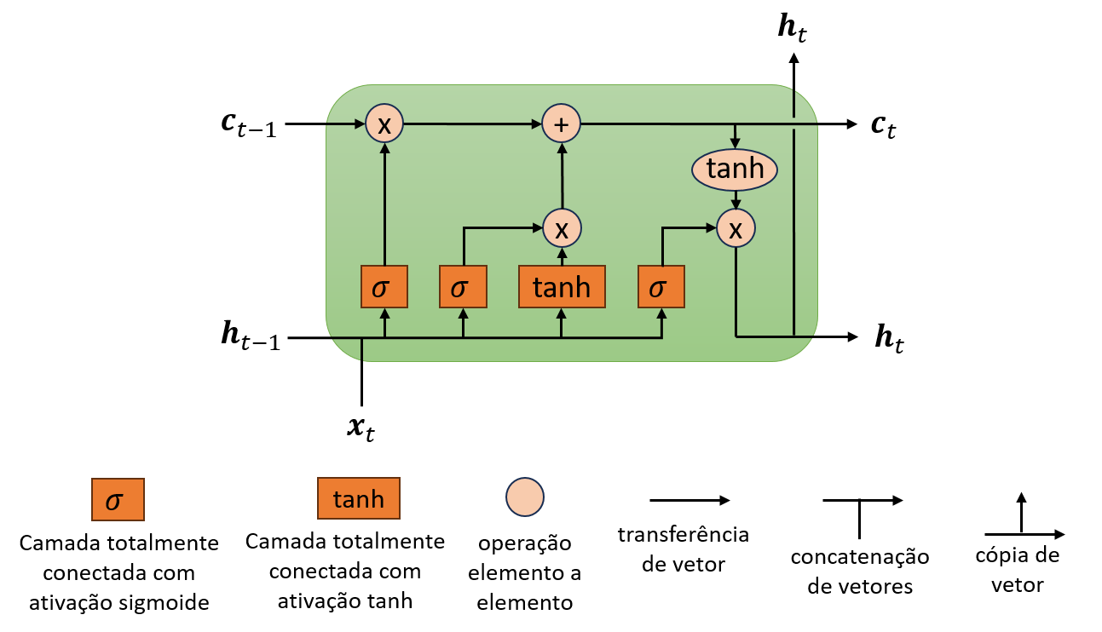
Long-short term memory (LSTM)
Introduzida por Hochreiter e Schmidhuber em 1997.
Funcionam muito bem em diversos problemas que envolvem dados sequenciais.
São amplamente utilizadas atualmente.
OBS.: Para facilitar a notação, usamos $x_{t}$ ao inves de $x\left[t\right].$

Slide 45
Long-short term memory (LSTM)
Elas capturam padrões de longo e curto prazo de uma sequência de dados.
Assim como as RNNs tradicionais, elas precisam ser desdobradas no tempo para serem treinadas.
OBS.: Para facilitar a notação, usamos $x_{t}$ ao inves de $x\left[t\right].$

Slide 46
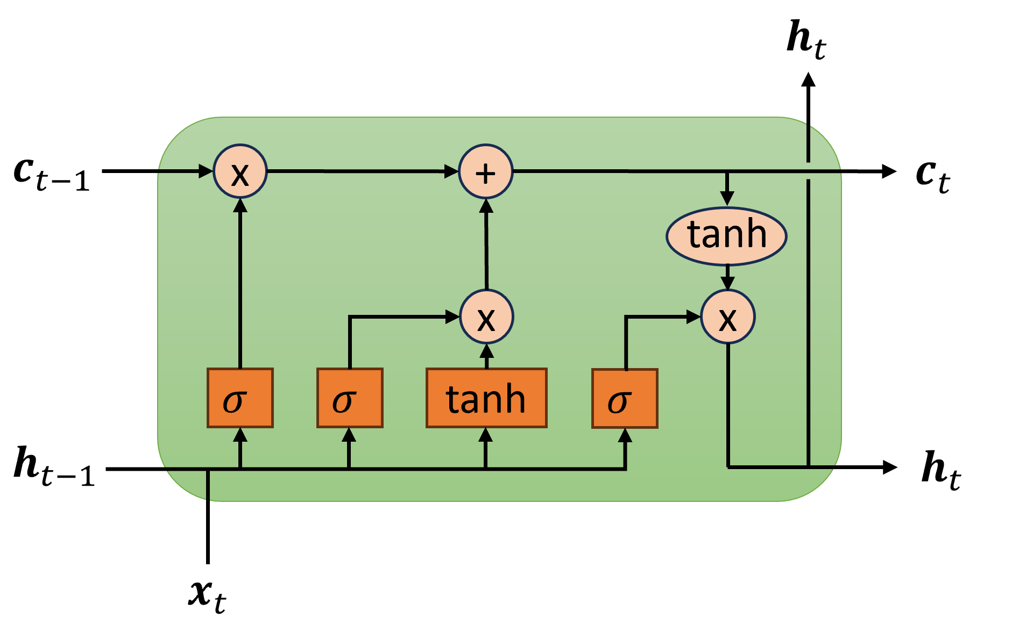
Long-short term memory (LSTM)
A unidade de processamento (neurônio) da LSTM é mais complexa e é chamada de célula (de memória).
Uma célula LSTM é composta por 4 camadas totalmente conectadas, que formam 3 portas:
Forget gate (porta de esquecimento)
Input gate (porta de entrada)
Output gate (porta de saída)
A informação na célula é protegida e controlada por meio destas 3 portas.
Porta de esquecimento
Porta de entrada
Porta de saída

Slide 47
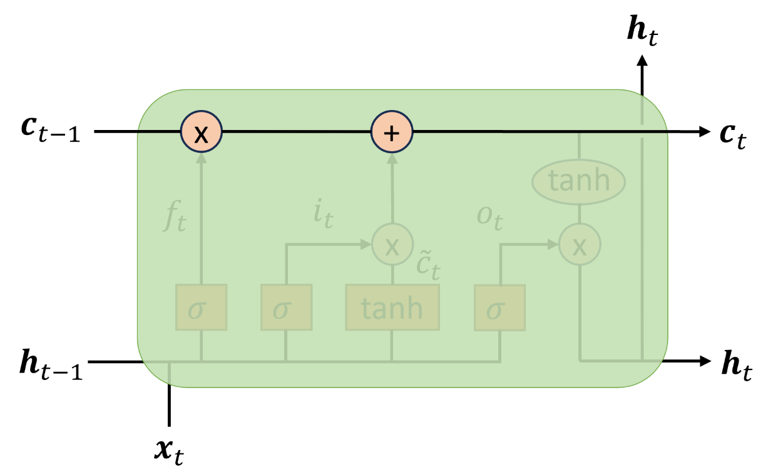
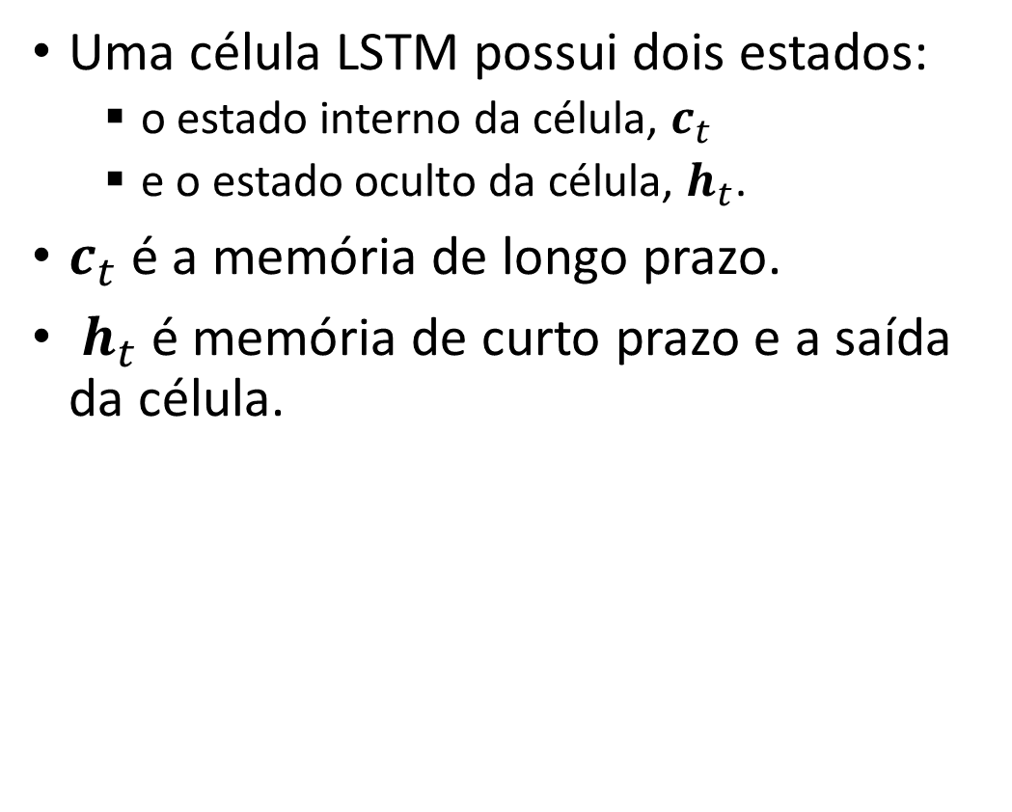
Long-short term memory (LSTM)
Uma célula LSTM possui dois estados:
o estado interno da célula, $c_{t}$
e o estado oculto da célula, $h_{t}$.
$c_{t}$ é a memória de longo prazo.
$h_{t}$ é memória de curto prazo e a saída da célula.

Slide 48
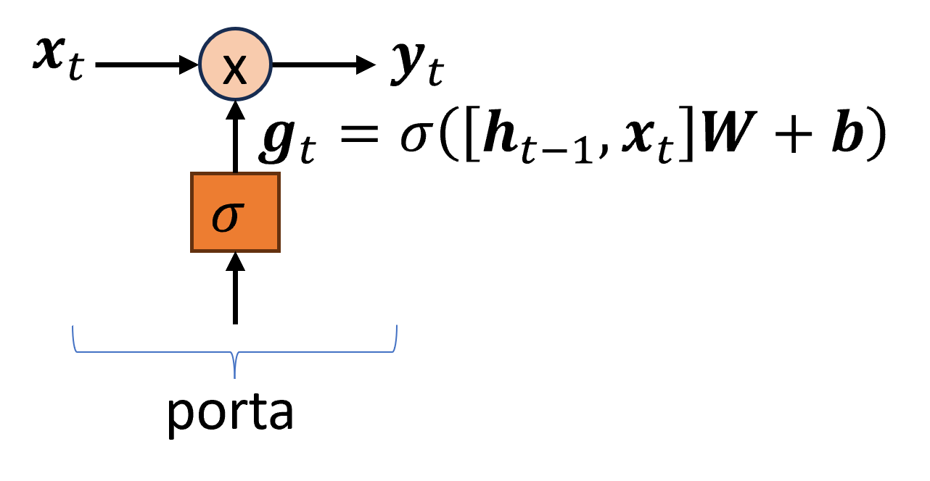
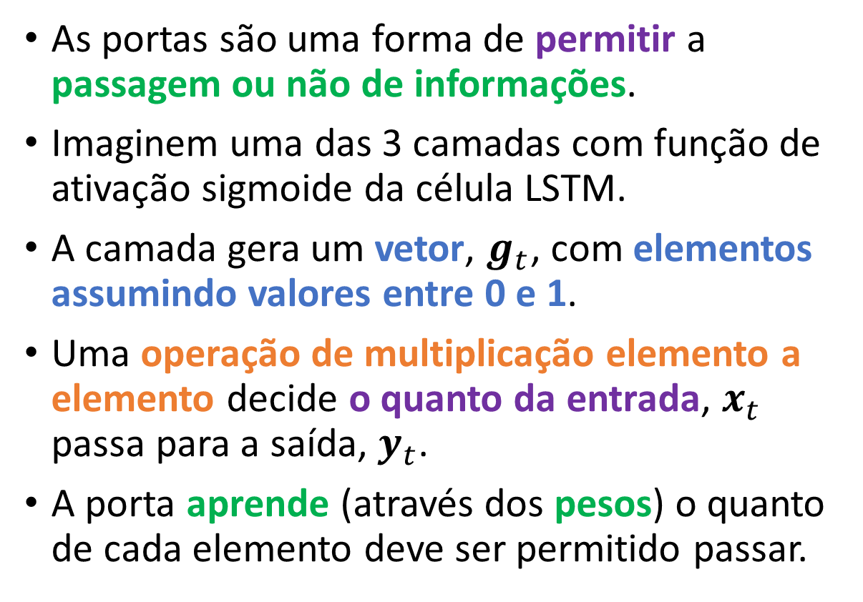



Como as portas funcionam?
As portas são uma forma de permitir a passagem ou não de informações.
Imaginem uma das 3 camadas com função de ativação sigmoide da célula LSTM.
A camada gera um vetor, $g_{t}$, com elementos assumindo valores entre 0 e 1.
Uma operação de multiplicação elemento a elemento decide o quanto da entrada, $x_{t}$ passa para a saída, $y_{t}$.
A porta aprende (através dos pesos) o quanto de cada elemento deve ser permitido passar.
$$x_{t}$$
$$g_{t}$$
$$y_{t}$$
0.58
-0.32
0.1
1.24
0.2
0.99
0.01
0.95
0.116
-0.3168
0.001
1.178
=
x
Notes:
Mecanismos de Controle: As LSTMs utilizam três mecanismos principais (ativados por sigmoide) para regular o fluxo de informações:
Mecanismo de Esquecimento: Determina o que descartar do estado anterior da célula.
Mecanismo de Entrada: Determina qual nova informação adicionar ao estado da célula.
Mecanismo de Saída: Determina qual parte do estado da célula será emitida.

Slide 49
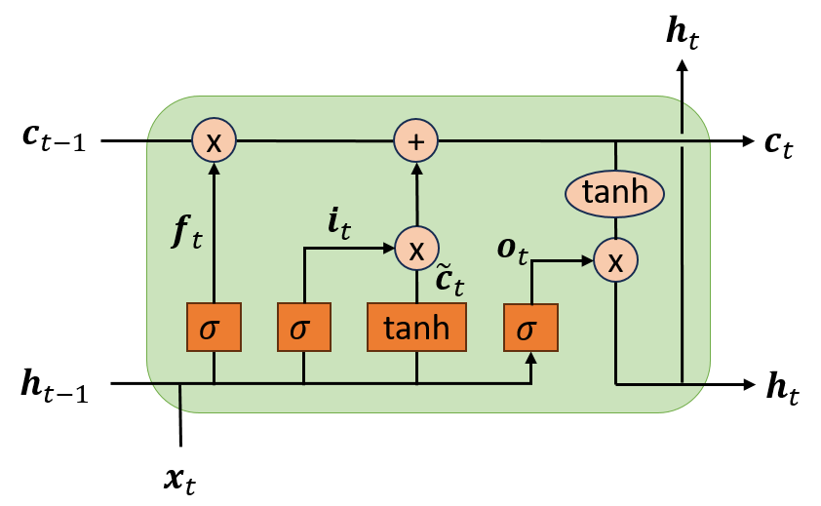
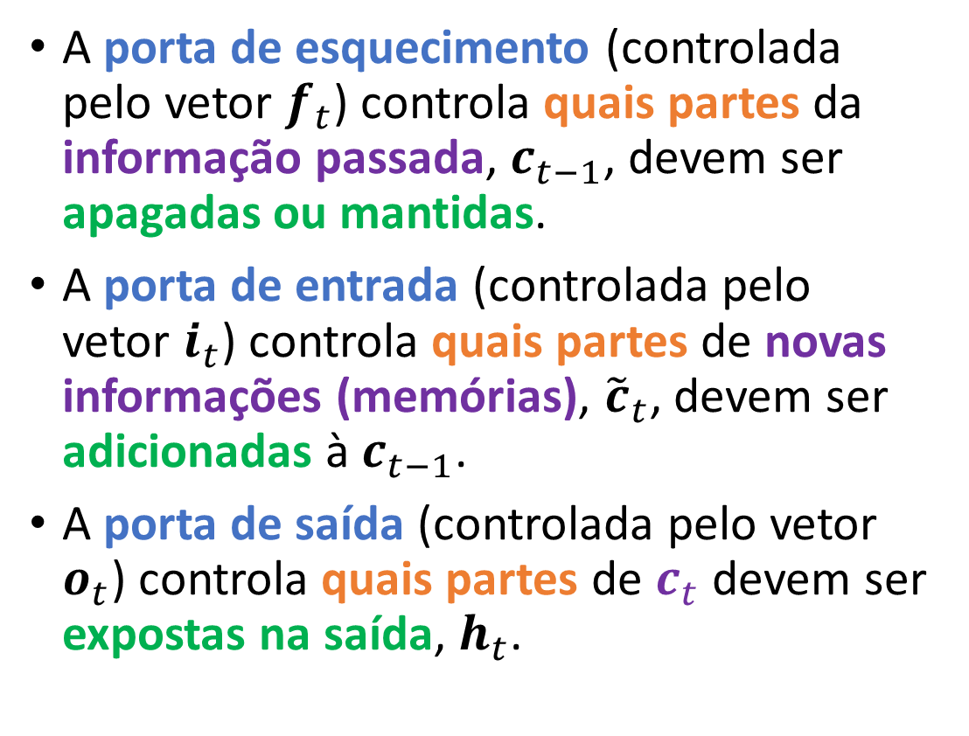
Long-short term memory (LSTM)
A porta de esquecimento (controlada pelo vetor $f_{t}$) controla quais partes da informação passada, $c_{t−1}$, devem ser apagadas ou mantidas.
A porta de entrada (controlada pelo vetor $i_{t}$) controla quais partes de novas informações (memórias), ${\tilde{c}}_{t}$, devem ser adicionadas à $c_{t−1}$.
A porta de saída (controlada pelo vetor $o_{t}$) controla quais partes de $c_{t}$ devem ser expostas na saída, $h_{t}$.
Porta de esquecimento
Porta de entrada
Porta de saída

Slide 50
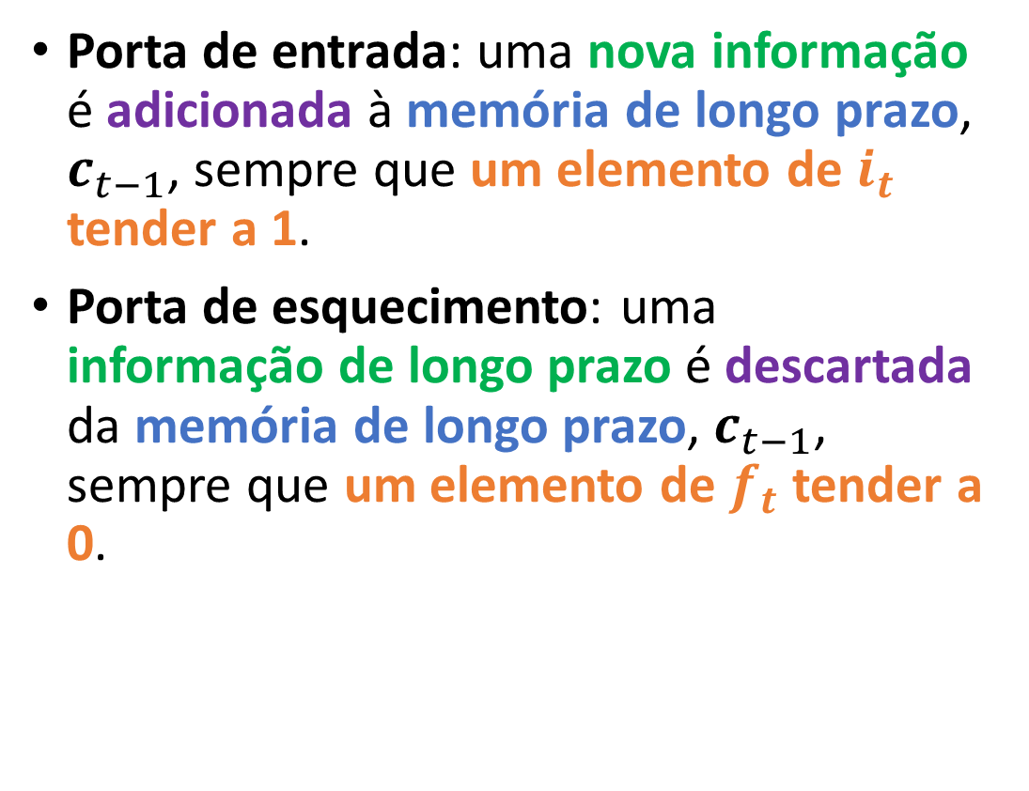
Como as portas funcionam?
Porta de entrada: uma nova informação é adicionada à memória de longo prazo, $c_{t−1}$, sempre que um elemento de $i_{t}$ tender a 1.
Porta de esquecimento: uma informação de longo prazo é descartada da memória de longo prazo, $c_{t−1}$, sempre que um elemento de $f_{t}$ tender a 0.
Porta de esquecimento
Porta de entrada
Porta de saída

Slide 51
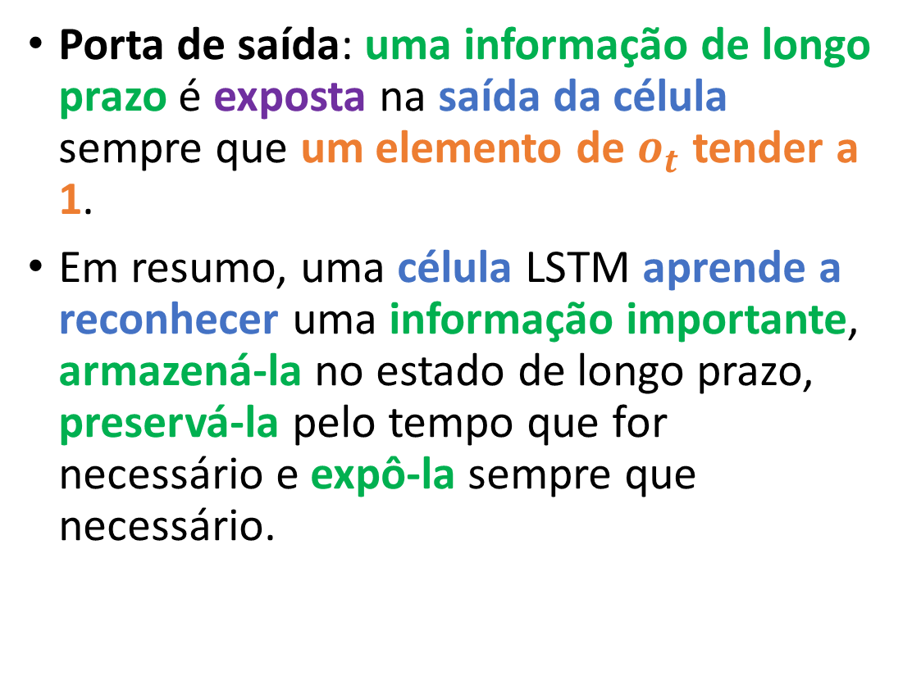
Como as portas funcionam?
Porta de saída: uma informação de longo prazo é exposta na saída da célula sempre que um elemento de $o_{t}$ tender a 1.
Em resumo, uma célula LSTM aprende a reconhecer uma informação importante, armazená-la no estado de longo prazo, preservá-la pelo tempo que for necessário e expô-la sempre que necessário.
Porta de esquecimento
Porta de entrada
Porta de saída

Slide 52
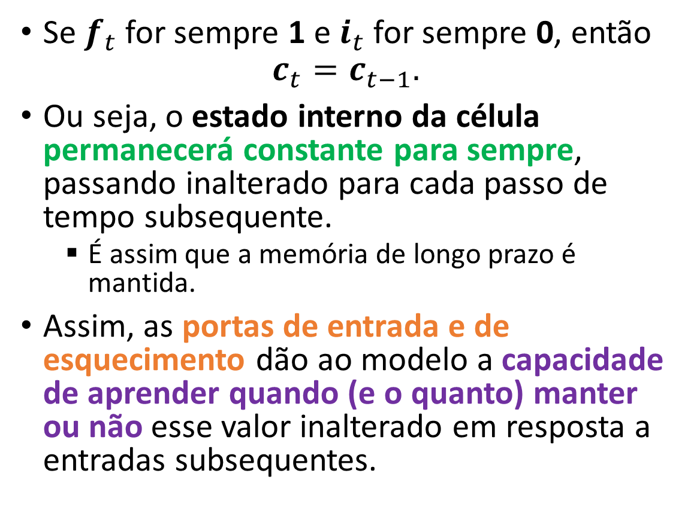
Dinâmica das portas em uma célula LSTM
Se $f_{t}$ for sempre 1 e $i_{t}$ for sempre 0, então
$$c_{t}=c_{t−1}.$$
Ou seja, o estado interno da célula permanecerá constante para sempre, passando inalterado para cada passo de tempo subsequente.
É assim que a memória de longo prazo é mantida.
Assim, as portas de entrada e de esquecimento dão ao modelo a capacidade de aprender quando (e o quanto) manter ou não esse valor inalterado em resposta a entradas subsequentes.
Porta de esquecimento
Porta de entrada
Porta de saída

Slide 53
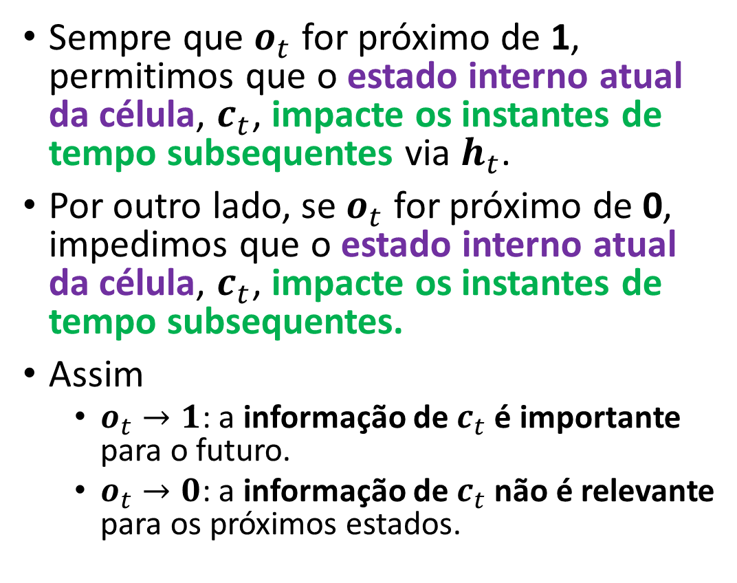
Dinâmica das portas em uma célula LSTM
Sempre que $o_{t}$ for próximo de 1, permitimos que o estado interno atual da célula, $c_{t}$, impacte os instantes de tempo subsequentes via $h_{t}$.
Por outro lado, se $o_{t}$ for próximo de 0, impedimos que o estado interno atual da célula, $c_{t}$, impacte os instantes de tempo subsequentes.
Assim
$o_{t}→1$: a informação de $c_{t}$ é importante para o futuro.
$o_{t}→0$: a informação de $c_{t}$ não é relevante para os próximos estados.
Porta de esquecimento
Porta de entrada
Porta de saída

Slide 54
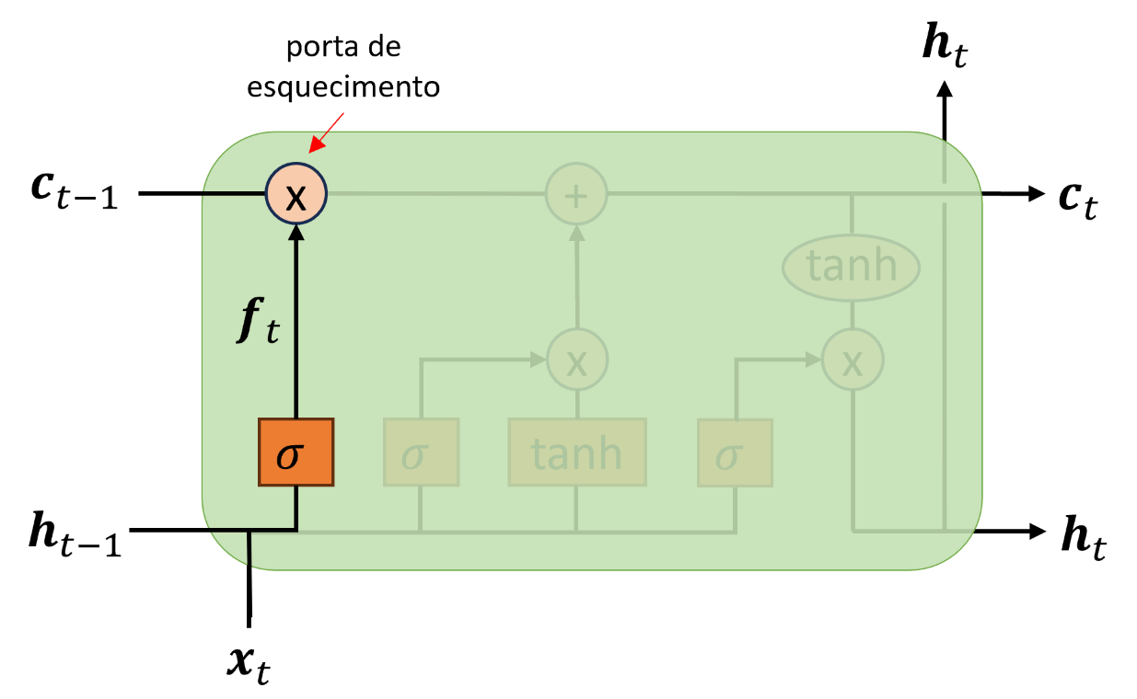
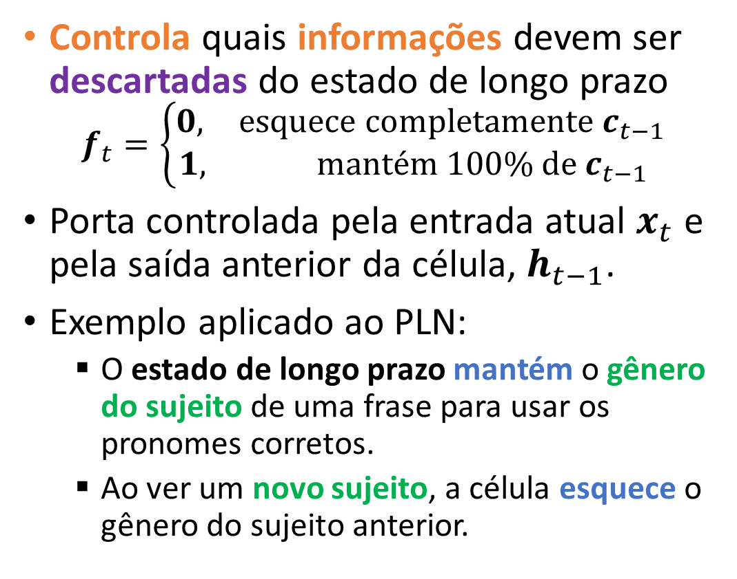
Porta de esquecimento
Controla quais informações devem ser descartadas do estado de longo prazo
$$f_{t}=\left\{\begin{aligned}\begin{matrix}0, & esquece completamente c_{t−1}\end{matrix} \\ \begin{matrix}1, & mantém 100\% de c_{t−1} \end{matrix}\end{aligned}\right.$$
Porta controlada pela entrada atual $x_{t}$ e pela saída anterior da célula, $h_{t−1}$.
Exemplo aplicado ao PLN:
O estado de longo prazo mantém o gênero do sujeito de uma frase para usar os pronomes corretos.
Ao ver um novo sujeito, a célula esquece o gênero do sujeito anterior.
Notes:
Referências
[1] https://www.cs.ubc.ca/labs/lci/mlrg/slides/rnn.pdf

Slide 55
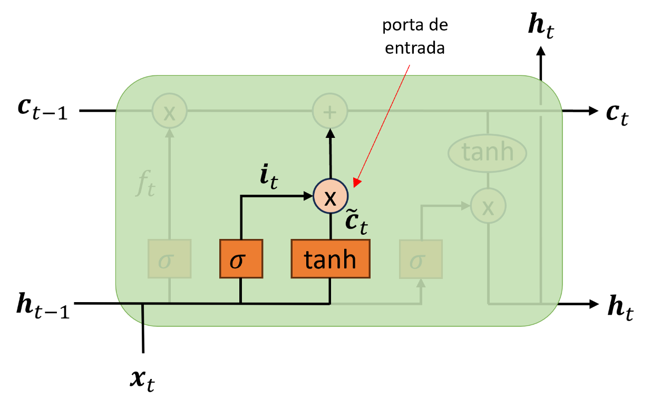
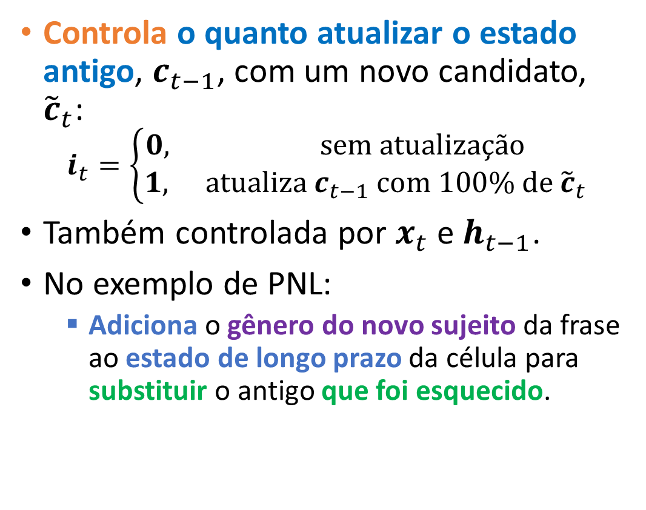
Porta de entrada
Controla o quanto atualizar o estado antigo, $c_{t−1}$, com um novo candidato, ${\tilde{c}}_{t}$:
$$i_{t}=\left\{\begin{aligned}\begin{matrix}0, & sem atualização\end{matrix} \\ \begin{matrix}1, & atualiza{ c}_{t−1} com 100\% de{ \tilde{c}}_{t}\end{matrix}\end{aligned}\right.$$
Também controlada por $x_{t}$ e $h_{t−1}$.
No exemplo de PNL:
Adiciona o gênero do novo sujeito da frase ao estado de longo prazo da célula para substituir o antigo que foi esquecido.
Notes:
Referências
[1] https://www.cs.ubc.ca/labs/lci/mlrg/slides/rnn.pdf

Slide 56
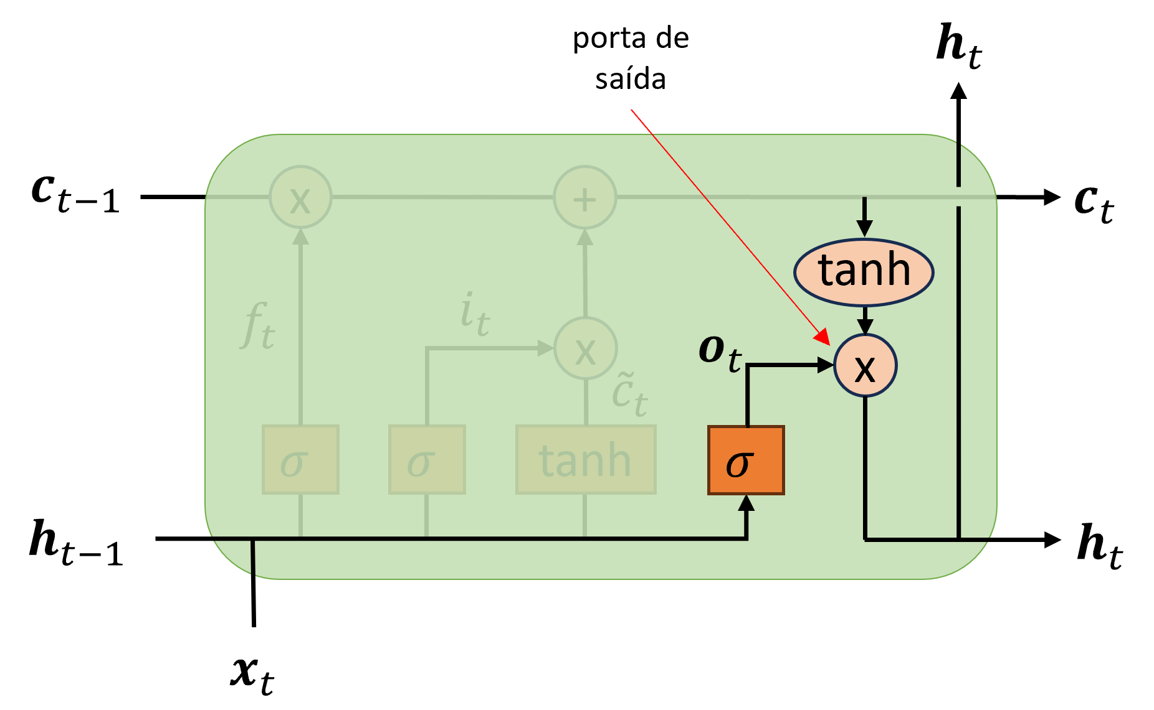
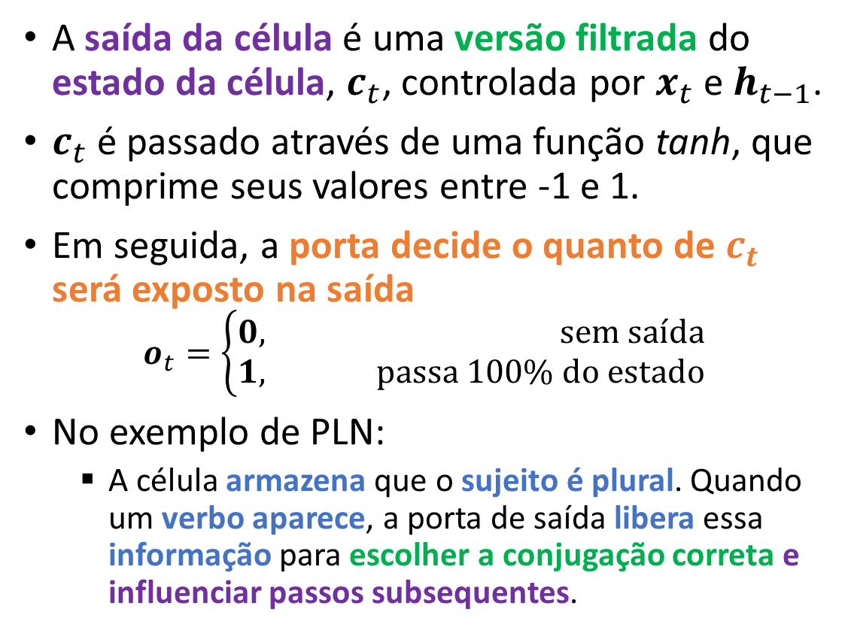
Porta de saída
A saída da célula é uma versão filtrada do estado da célula, $c_{t}$, controlada por $x_{t}$ e $h_{t−1}$.
$c_{t}$ é passado através de uma função tanh, que comprime seus valores entre -1 e 1.
Em seguida, a porta decide o quanto de $c_{t}$ será exposto na saída
$$o_{t}=\left\{\begin{aligned}\begin{matrix}0, & sem saída\end{matrix} \\ \begin{matrix}1, & passa 100\% do estado\end{matrix}\end{aligned}\right.$$
No exemplo de PLN:
A célula armazena que o sujeito é plural. Quando um verbo aparece, a porta de saída libera essa informação para escolher a conjugação correta e influenciar passos subsequentes.
Notes:
A porta de saída decide o quanto da informação armazenada será exposta como saída naquele instante.
Referências
[1] https://www.cs.ubc.ca/labs/lci/mlrg/slides/rnn.pdf

Slide 57
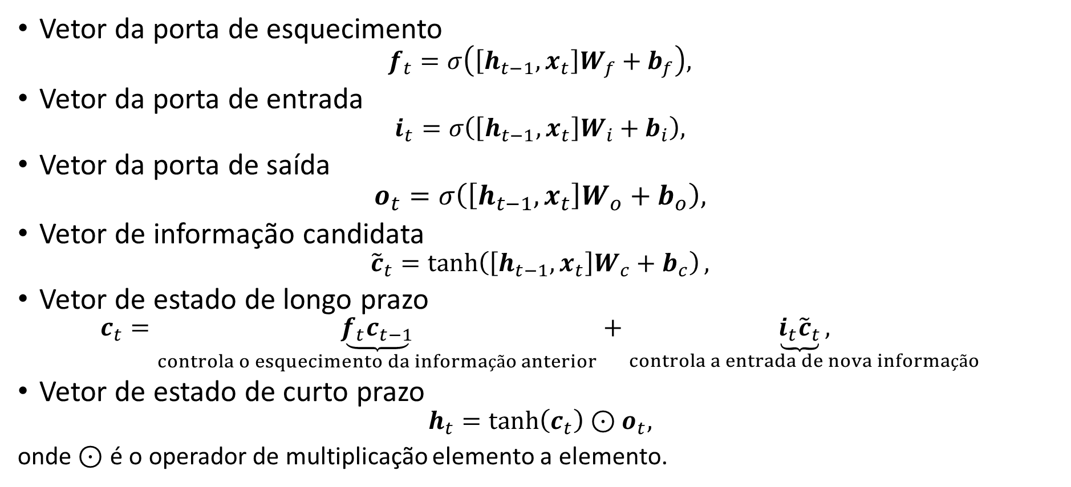
Resumo das equações de atualização da célula
Vetor da porta de esquecimento
$$f_{t}=σ\left(\left[h_{t−1},x_{t}\right]W_{f}+b_{f}\right),$$
Vetor da porta de entrada
$$i_{t}=σ\left(\left[h_{t−1},x_{t}\right]W_{i}+b_{i}\right),$$
Vetor da porta de saída
$$o_{t}=σ\left(\left[h_{t−1},x_{t}\right]W_{o}+b_{o}\right),$$
Vetor de informação candidata
$${\tilde{c}}_{t}=\tanh\left(\left[h_{t−1},x_{t}\right]W_{c}+b_{c}\right),$$
Vetor de estado de longo prazo
$$c_{t}=\underset{controla o esquecimento da informação anterior}{\underbrace{f_{t}c_{t−1}}}+\underset{controla a entrada de nova informação}{\underbrace{{i_{t}\tilde{c}}_{t}},}$$
Vetor de estado de curto prazo
$$h_{t}=tanh\left(c_{t}\right){⊙o}_{t},$$
onde $⊙$ é o operador de multiplicação elemento a elemento.
Notes:
Referências
[1] https://www.cs.ubc.ca/labs/lci/mlrg/slides/rnn.pdf

Slide 58
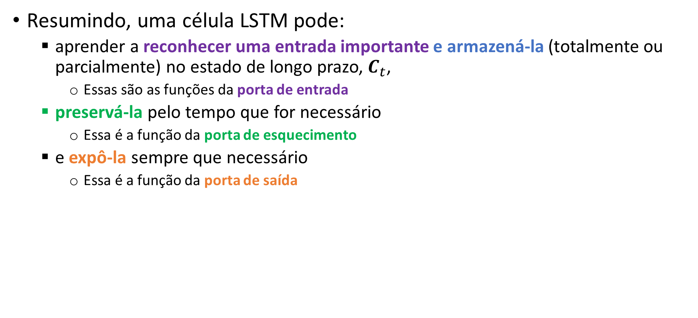
Long-short term memory (LSTM)
Resumindo, uma célula LSTM pode:
aprender a reconhecer uma entrada importante e armazená-la (totalmente ou parcialmente) no estado de longo prazo, $C_{t}$,
Essas são as funções da porta de entrada
preservá-la pelo tempo que for necessário
Essa é a função da porta de esquecimento
e expô-la sempre que necessário
Essa é a função da porta de saída

Slide 59
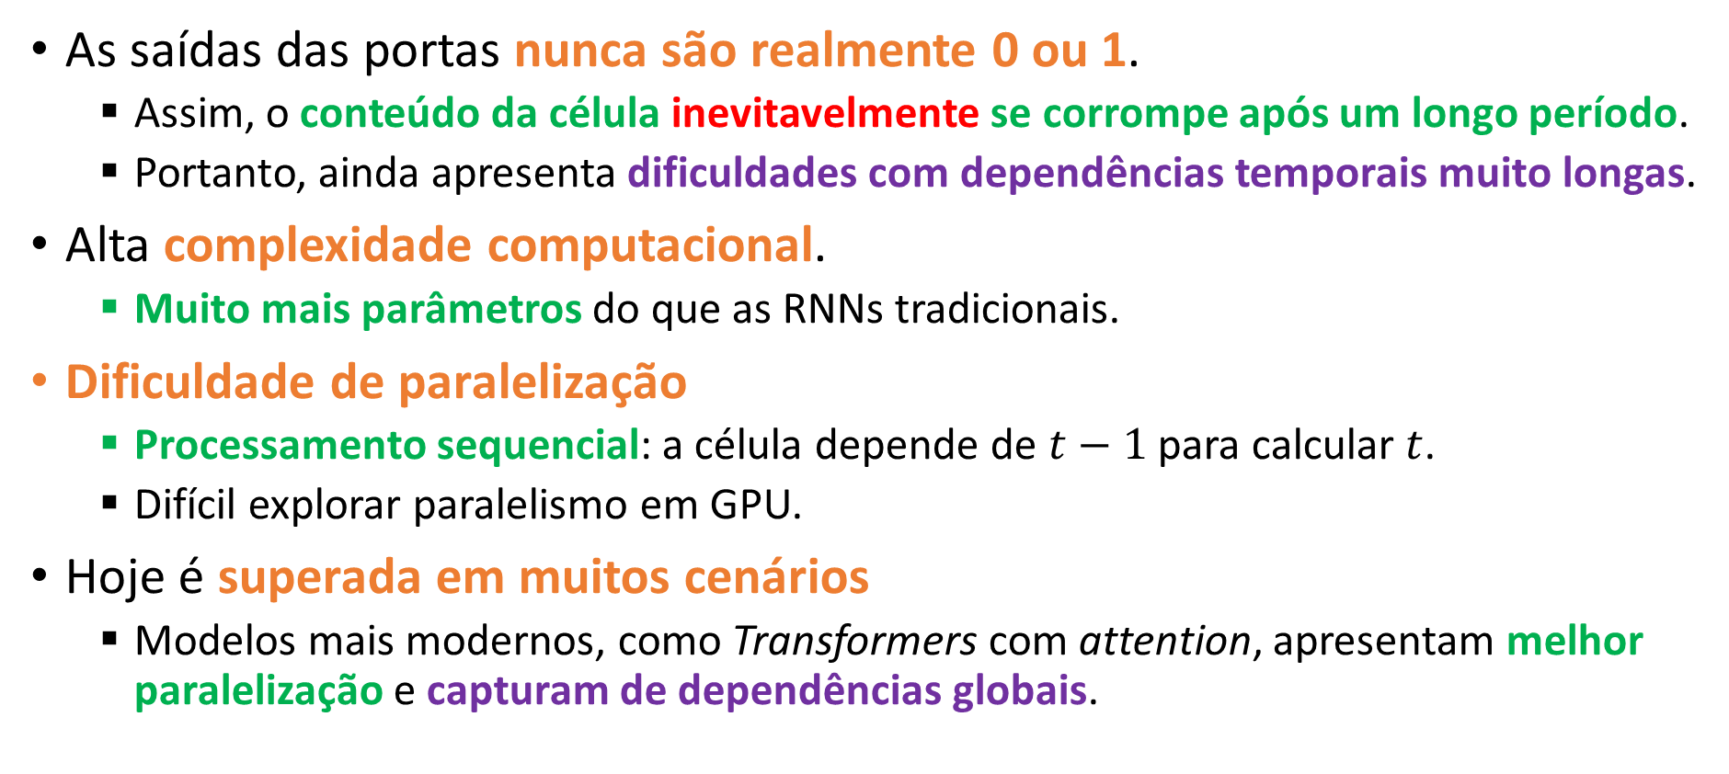
Principais desvantagens de LSTMs
As saídas das portas nunca são realmente 0 ou 1.
Assim, o conteúdo da célula inevitavelmente se corrompe após um longo período.
Portanto, ainda apresenta dificuldades com dependências temporais muito longas.
Alta complexidade computacional.
Muito mais parâmetros do que as RNNs tradicionais.
Dificuldade de paralelização
Processamento sequencial: a célula depende de $t−1$ para calcular $t$.
Difícil explorar paralelismo em GPU.
Hoje é superada em muitos cenários
Modelos mais modernos, como Transformers com attention, apresentam melhor paralelização e capturam de dependências globais.

Slide 60
Será que conseguimos algo quase tão bom quanto uma LSTM, porém mais simples?

Slide 61
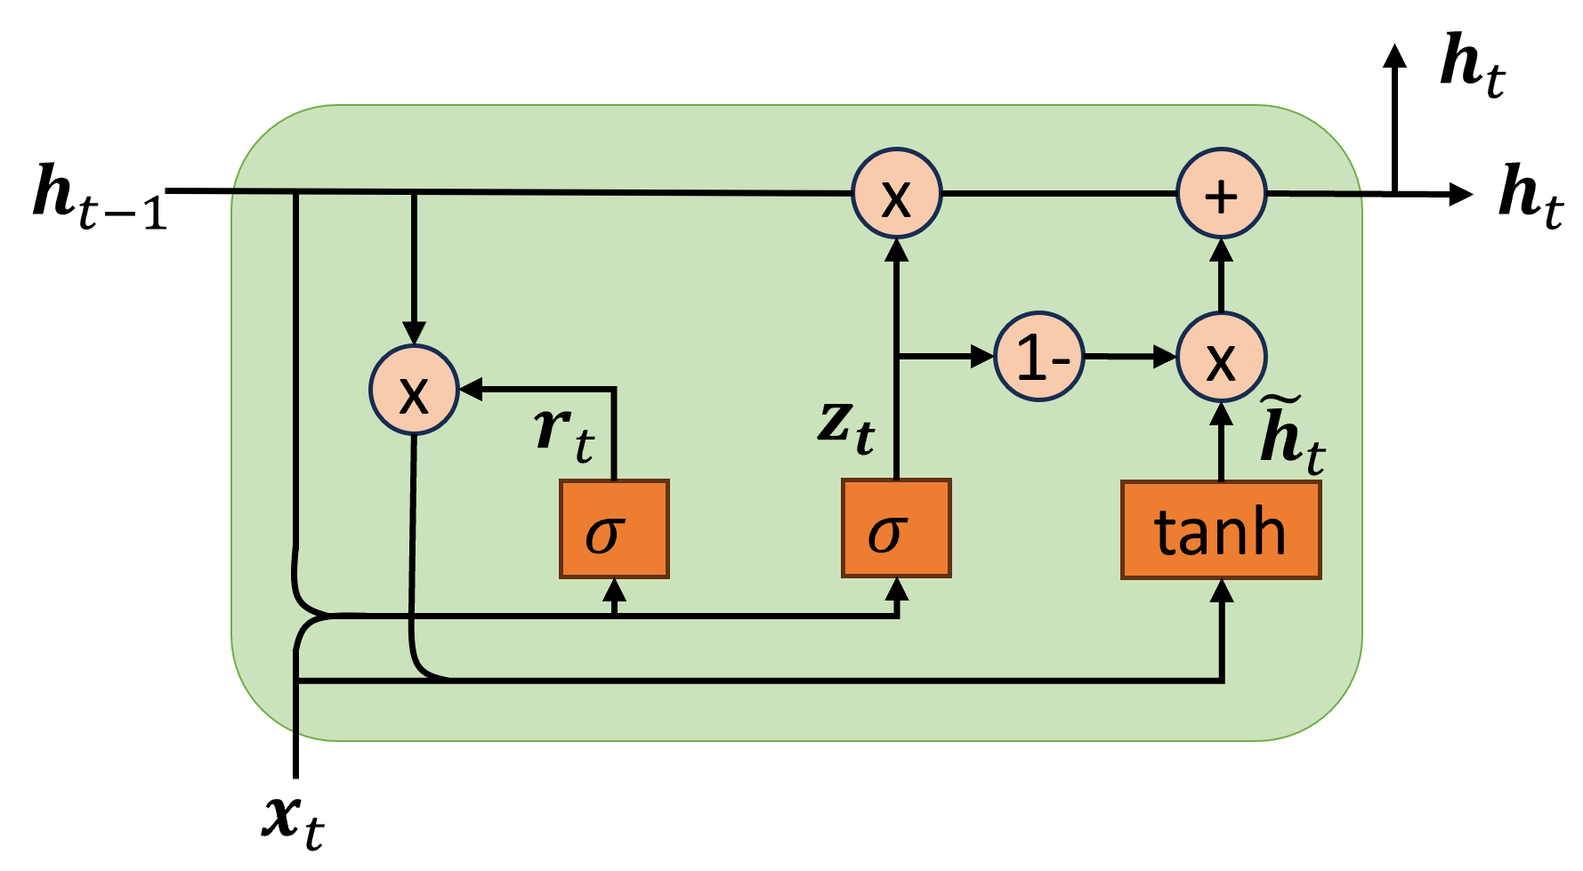
Gated recurrent unit (GRU)
Com o sucesso das LSTMs em capturar dependências de longo prazo, novas arquiteturas foram propostas com o objetivo de
reduzir a quantidade de parâmetros,
reduzir o custo computacional,
reduzir o consumo de memória,
e acelerar o treinamento
em relação às LSTMs.
Assim, as GRUs foram propostas em 2014 por Kyunghyun Cho e colegas com esse objetivo.
Notes:
Referências
[1] https://datahacker.rs/005-rnn-tackling-vanishing-gradients-with-gru-and-lstm/
[2] https://towardsdatascience.com/a-brief-introduction-to-recurrent-neural-networks-638f64a61ff4/
[3] https://colah.github.io/posts/2015-08-Understanding-LSTMs/
[4] https://www.sintef.no/contentassets/9689621c8cda44d9b2bc91c5fba21135/bianchi.pdf

Slide 62

Gated recurrent unit (GRU)
As GRUs são uma versão simplificada da célula de memória LSTM.
Em geral, atingem desempenho comparável às LSTMs, mas com a vantagem de terem menos parâmetros, serem menos complexas e serem treinadas mais rapidamente.
Elas têm apenas duas portas: a de reset e a de atualização (controladas por $x_{t}$ e $h_{t−1}$).
Além disso, elas incorporam a memória de longo prazo no próprio estado oculto.
Notes:
Referências
[1] https://datahacker.rs/005-rnn-tackling-vanishing-gradients-with-gru-and-lstm/
[2] https://towardsdatascience.com/a-brief-introduction-to-recurrent-neural-networks-638f64a61ff4/
[3] https://colah.github.io/posts/2015-08-Understanding-LSTMs/
[4] https://www.sintef.no/contentassets/9689621c8cda44d9b2bc91c5fba21135/bianchi.pdf

Slide 63


Gated recurrent unit (GRU)
A porta de atualização é responsável pela memória de longo prazo.
Ela é a combinação das portas de esquecimento e de entrada da LSTM.
Um único vetor, $z_{t}$, controla tanto a porta de esquecimento quanto a porta de entrada.
Notes:
As GRUs possuem as seguintes duas características distintivas:
Portas de reset ajudam a capturar dependências de curto prazo em sequências.
Portas de atualização ajudam a capturar dependências de longo prazo em sequências.
Referências
[1] https://datahacker.rs/005-rnn-tackling-vanishing-gradients-with-gru-and-lstm/
[2] https://towardsdatascience.com/a-brief-introduction-to-recurrent-neural-networks-638f64a61ff4/
[3] https://colah.github.io/posts/2015-08-Understanding-LSTMs/
[4] https://www.sintef.no/contentassets/9689621c8cda44d9b2bc91c5fba21135/bianchi.pdf

Slide 64

Gated recurrent unit (GRU)
Se $z_{t}=1$, a porta de esquecimento é aberta e a porta de entrada é fechada ($1−z_{t}=0$).
Retem-se o estado anterior, $h_{t−1}$.
Se $z_{t}=0$, a porta de esquecimento é fechada e a porta de entrada é aberta ($1−z_{t}=1$).
O estado oculto passa a ser ${\tilde{h}}_{t}$.
Em outras palavras, sempre que uma informação precisa ser armazenada, o local (i.e., elemento) onde ela será armazenada é apagado primeiro.
Notes:
As GRUs possuem as seguintes duas características distintivas:
Portas de reset ajudam a capturar dependências de curto prazo em sequências.
Portas de atualização ajudam a capturar dependências de longo prazo em sequências.
Referências
[1] https://datahacker.rs/005-rnn-tackling-vanishing-gradients-with-gru-and-lstm/
[2] https://towardsdatascience.com/a-brief-introduction-to-recurrent-neural-networks-638f64a61ff4/
[3] https://colah.github.io/posts/2015-08-Understanding-LSTMs/
[4] https://www.sintef.no/contentassets/9689621c8cda44d9b2bc91c5fba21135/bianchi.pdf

Slide 65

Gated recurrent unit (GRU)
A porta de reset é responsável pela memória de curto prazo.
Ela decide quanta informação passada, $h_{t−1}$, será mantida ou descartada.
A célula GRU não tem uma porta de saída.
O vetor de estado oculto, $h_{t}$, completo é apresentado na saída da célula a cada passo de tempo.
Notes:
As GRUs possuem as seguintes duas características distintivas:
Portas de reset ajudam a capturar dependências de curto prazo em sequências.
Portas de atualização ajudam a capturar dependências de longo prazo em sequências.
Referências
[1] https://datahacker.rs/005-rnn-tackling-vanishing-gradients-with-gru-and-lstm/
[2] https://towardsdatascience.com/a-brief-introduction-to-recurrent-neural-networks-638f64a61ff4/
[3] https://colah.github.io/posts/2015-08-Understanding-LSTMs/
[4] https://www.sintef.no/contentassets/9689621c8cda44d9b2bc91c5fba21135/bianchi.pdf

Slide 66
Como as células LSTM e GRU minimizam o problema do desaparecimento do gradiente e, consequentemente, mantém a memória de longo prazo?

Slide 67


Desaparecimento do gradiente
As células de RNNs tradicionais apresentam um caminho não-linear para a retropropagação do gradiente.
O novo estado da célula passa por uma função tanh
$$h_{t}=\tanh\left(W\left[x_{t}, h_{t−1}\right]\right).$$
Como sabemos, a derivada da função tanh tem um valor máximo igual 1.
Como vimos, o resultado é que o gradiente diminui exponencialmente à medida que volta no tempo, impedindo que a rede aprenda dependências de longo prazo.

Slide 68



Desaparecimento do gradiente
Já as células de LSTMs e GRUs modificam o estado da célula, $c_{t}$, por meio de um caminho controlável (por $f_{t}$, $i_{t}$ e $z_{t}$) que contém apenas interações lineares
$$c_{t}=f_{t}c_{t−1}+{i_{t}\tilde{c}}_{t} (LSTM)$$
$h_{t}=z_{t}h_{t−1}+{{(1−z}_{t})\tilde{h}}_{t}$ (GRU)
$c_{t}$ e $h_{t}$ são atualizados usando-se uma soma e multiplicações elemento a elemento, sem passar por transformações não lineares.

Slide 69
Desaparecimento do gradiente
Esse caminho controlável permite que os gradientes retrocedam por longos instantes de tempo sem desaparecer.
A rede aprende a decidir quando deixar o gradiente desaparecer e quando preservá-lo.
Portanto, as portas permitem que a rede decida o que guardar e o que descartar.

Slide 70
Diferentes aplicações para as RNNs

Slide 71




Aplicação: um-para-um
Rede neural de alimentação direta tradicional.
Entrada e saída de tamanhos fixos.
Não há dados sequenciais envolvidos.
Exemplo de uso:
Classificação de imagens.
Entrada: imagem
Saída: classe
$$y_{0}$$
$$x_{0}$$
Legenda:
Camada recorrente
Amostra do $t$-ésimo passo
Saída do $t$-ésimo passo

Slide 72


Aplicação: um-para-vários
Entrada de tamanho fixo.
Saída de tamanho variável (sequência).
Rede do tipo vetor para sequência
Exemplo de uso:
Legendas de imagens.
Entrada: uma imagem
Saída: sequência de palavras descrevendo a imagem
Geração de música.
Entrada: um vetor que representa um gênero musical
Saída: as amostras de áudio da música
$$y_{0}$$
$$y_{1}$$
$$y_{2}$$
$$x_{0}$$

Slide 73




Aplicação: vários-para-um
Entrada de tamanho variável (sequência).
Saída de tamanho fixo.
Rede do tipo sequência para vetor.
Exemplo de uso:
Classificação de sentimentos: por exemplo, classificar o sentimento de uma crítica de filme:
Entrada: sequência de palavras correspondentes à crítica
Saída: pontuação da crítica: 0 [odiou] até 1 [amou]
$$y_{0}$$
$$x_{0}$$
$$x_{1}$$
$$x_{2}$$

Slide 74



Aplicação: vários-para-vários síncrono
Entrada de tamanho variável (sequência).
Saída de tamanho variável (sequência).
Rede do tipo sequência para sequência
Entrada e saída sincronizadas.
Comprimentos de entrada e saída são iguais.
Exemplo de uso:
Classificação de vídeo quadro a quadro.
Monitoramento de tráfego:
Entrada: sequência de imagens da vista de um semáforo.
Saída: quantidade de carros em cada imagem.
$$y_{0}$$
$$y_{1}$$
$$y_{2}$$
$$x_{0}$$
$$x_{1}$$
$$x_{2}$$

Slide 75







Aplicação: vários-para-vários assíncrono
Entrada de tamanho variável (sequência).
Saída de tamanho variável (sequência).
Rede do tipo encoder/decoder.
Entrada e saída não são sincronizadas.
Comprimentos de entrada e saída não são necessariamente iguais.
Exemplo de uso:
Tradução automática
Entrada: sequência de palavras em uma língua.
Saída: sequência de palavras em outra língua.
chatbots
$$y_{0}$$
$$y_{1}$$
$$y_{2}$$
$$y_{3}$$
decoder
$$x_{0}$$
$$x_{1}$$
$$x_{2}$$
encoder
Notes:
Uma rede do tipo sequência para vetor (encoder) conectada a uma rede do tipo vetor para sequência (decoder)
O encoder gera um vetor contendo informação latente da sequência de entrada e o decoder decodifica ele em uma sequência.

Slide 76



Exemplo
Exemplo: rnn.ipynb
Notes:
https://colab.research.google.com/github/zz4fap/c24_inteligencia_artificial/blob/master/notebooks/rnn.ipynb

Slide 77
Lista de exercícios
Lista #11 - RNN

Slide 78
Perguntas?

Slide 79
Obrigado!

Slide 80
Figuras

Slide 81









$$\hat{y}[t]$$
$$W_{o}$$
$$z^{−1}$$
$$h[t−1]$$
$$h[t]$$
$$W_{h}$$
$$tanh$$
$$W_{i}$$
$$x[t]$$

Slide 82











$$\hat{y}[t]$$
$$f(.)$$
$$\hat{y}[t]$$
$$W_{o}$$
$$W_{o}$$
$$z^{−1}$$
$$z^{−1}$$
$$h[t−1]$$
$$h[t−1]$$
$$h[t]$$
$$W_{h}$$
$$h[t]$$
$$W_{h}$$
$$f(.)$$
$$f(.)$$
$$W_{i}$$
$$W_{i}$$
$$x[t]$$
$$x[t]$$

Slide 83





























$$\hat{y}[t]$$
$$\hat{y}[t−1]$$
$$\hat{y}[t]$$
$$\hat{y}[t+1]$$
$$W_{o}$$
$$W_{o}$$
$$W_{o}$$
$$W_{o}$$
$$z^{−1}$$
$$h[t]$$
$$W_{h}$$
$$h[t−1]$$
$$W_{h}$$
$$h[t]$$
$$W_{h}$$
$$h[t+1]$$
$$W_{h}$$
desenrolando
$$f(.)$$
$$f(.)$$
$$f(.)$$
$$f(.)$$
$$W_{i}$$
$$W_{i}$$
$$W_{i}$$
$$W_{i}$$
$$x[t]$$
$$x[t−1]$$
$$x[t]$$
$$x[t+1]$$

Slide 84
$$\hat{y}[t−1]$$
$$\hat{y}[t]$$
$$\hat{y}[t+1]$$
$$W_{o}$$
$$W_{o}$$
$$W_{o}$$
$$h[t−1]$$
$$W_{h}$$
$$h[t]$$
$$W_{h}$$
$$h[t+1]$$
$$W_{h}$$
$$f(.)$$
$$f(.)$$
$$f(.)$$
$$W_{i}$$
$$W_{i}$$
$$W_{i}$$
$$x[t−1]$$
$$x[t]$$
$$x[t+1]$$

Slide 85








céu
é
azul
...
$$h[0]$$
$$h[1]$$
$$h[2]$$
$$h[3]$$
A
A
A
A
$$x[0]$$
$$x[1]$$
$$x[2]$$
$$x[3]$$
O
céu
é
azul

Slide 86






Roma
.
Nasci
o
italiano
.
$$h[0]$$
$$h[1]$$
$$h[2]$$
$$h[3]$$
$$h[3]$$
$$h[3]$$
A
A
A
...
A
A
A
$$x[0]$$
$$x[1]$$
$$x[2]$$
$$x[t]$$
$$x[t+1]$$
$$x[t+2]$$
de
Roma
.
é
o
italiano

Slide 87







$${\hat{y}}_{t}$$
$$h_{t−1}$$
$$h_{t}$$
tanh
$$h_{t−1}$$
tanh
$$h_{t}$$
$$x_{t}$$
$$x_{t}$$

Slide 88










$$h_{t−1}$$
$$h_{t}$$
$$h_{t+1}$$
A
A
x
+
tanh
x
x
$$σ$$
$$σ$$
tanh
$$σ$$
$$x_{t−1}$$
$$x_{t}$$
$$x_{t+1}$$
$$σ$$
tanh
Camada densa com ativação sigmoide
Camada densa com ativação tanh
operação pontual
transferência de vetor
concatenação
cópia

Slide 89










$$h_{t}$$
$$c_{t−1}$$
x
+
$$c_{t}$$
tanh
x
x
$$σ$$
$$σ$$
tanh
$$σ$$
$$h_{t−1}$$
$$h_{t}$$
$$x_{t}$$
$$σ$$
tanh
Camada totalmente conectada com ativação sigmoide
Camada totalmente conectada com ativação tanh
operação elemento a elemento
transferência de vetor
concatenação de vetores
cópia de vetor

Slide 90
$$h_{t}$$
$$c_{t−1}$$
x
+
$$c_{t}$$
tanh
x
x
$$σ$$
$$σ$$
tanh
$$σ$$
$$h_{t−1}$$
$$h_{t}$$
$$x_{t}$$

Slide 91














$$h_{t}$$
$$x_{t}$$
$$c_{t−1}$$
x
+
$$c_{t}$$
x
$$y_{t}$$
$$g_{t}=σ\left(\left[h_{t−1},x_{t}\right]W+b\right)$$
tanh
$$f_{t}$$
$$i_{t}$$
$$o_{t}$$
$$σ$$
x
$${\tilde{c}}_{t}$$
x
$$σ$$
$$σ$$
tanh
$$σ$$
porta
$$h_{t−1}$$
$$h_{t}$$
$$x_{t}$$

Slide 92


porta de esquecimento
$$h_{t}$$
$$c_{t−1}$$
x
+
$$c_{t}$$
tanh
$$f_{t}$$
x
x
$$σ$$
$$σ$$
tanh
$$σ$$
$$h_{t−1}$$
$$h_{t}$$
$$x_{t}$$

Slide 93


$$h_{t}$$
$$c_{t−1}$$
x
+
$$c_{t}$$
tanh
$$f_{t}$$
$$i_{t}$$
x
$${\tilde{c}}_{t}$$
x
$$σ$$
$$σ$$
tanh
$$σ$$
$$h_{t−1}$$
$$h_{t}$$
$$x_{t}$$

Slide 94



porta de entrada
$$h_{t}$$
$$c_{t−1}$$
x
+
$$c_{t}$$
tanh
$$f_{t}$$
$$i_{t}$$
x
x
$${\tilde{c}}_{t}$$
$$σ$$
$$σ$$
tanh
$$σ$$
$$h_{t−1}$$
$$h_{t}$$
$$x_{t}$$

Slide 95









porta de saída
$$h_{t}$$
$$c_{t−1}$$
x
+
$$c_{t}$$
tanh
$$f_{t}$$
$$i_{t}$$
x
$$o_{t}$$
x
$${\tilde{c}}_{t}$$
$$σ$$
$$σ$$
tanh
$$σ$$
$$h_{t−1}$$
$$h_{t}$$
$$x_{t}$$

Slide 96




$$h_{t}$$
$$c_{t−1}$$
x
+
$$c_{t}$$
tanh
$$f_{t}$$
$$i_{t}$$
x
$$o_{t}$$
x
$${\tilde{c}}_{t}$$
$$σ$$
$$σ$$
tanh
$$σ$$
$$h_{t−1}$$
$$h_{t}$$
$$x_{t}$$

Slide 97



























$$h_{t}$$
$$h_{t−1}$$
x
+
$$h_{t}$$
1-
x
x
$$r_{t}$$
$$z_{t}$$
$${\tilde{h}}_{t}$$
$$h_{t}$$
$$σ$$
$$σ$$
tanh
$$h_{t−1}$$
$$h_{t}$$
x
+
1-
x
$$x_{t}$$
x
$$r_{t}$$
$$z_{t}$$
$${\tilde{h}}_{t}$$
$$σ$$
$$σ$$
tanh
$$h_{t}$$
$$h_{t−1}$$
x
+
$$h_{t}$$
$$x_{t}$$
1-
x
x
$$r_{t}$$
$$z_{t}$$
$${\tilde{h}}_{t}$$
$$σ$$
$$σ$$
tanh
$$x_{t}$$

Slide 98









porta de reset
porta de atualização
$$h_{t}$$
$$h_{t−1}$$
x
+
$$h_{t}$$
1-
x
x
$$r_{t}$$
$$z_{t}$$
$${\tilde{h}}_{t}$$
$$σ$$
$$σ$$
tanh
$$x_{t}$$

